Slide 1
От измерения распределения потоков частиц в шахте АТЛАС к компьютерной томографии
16 февраля 2023
Г.А.Шелков - ОИЯИ (г.Дубна)
chelkov@jinr.ru

Slide 2
Как мы регистрируем невидимые частицы ?
За исключением очень редких и экзотических случаев мы умеем регистрировать только заряженные частицы.
Нейтральные частицы, прежде чем быть зарегистрированными, должны провзаимодействовать с заряженными частицами.
Основные типы детекторов:
Визуализация (камеры: Вильсона, Пузырьковая, Стримерная);
Газовые и криогенные;
Сцинтилляционные;
Черенковские
Полупроводниковые.

Slide 3
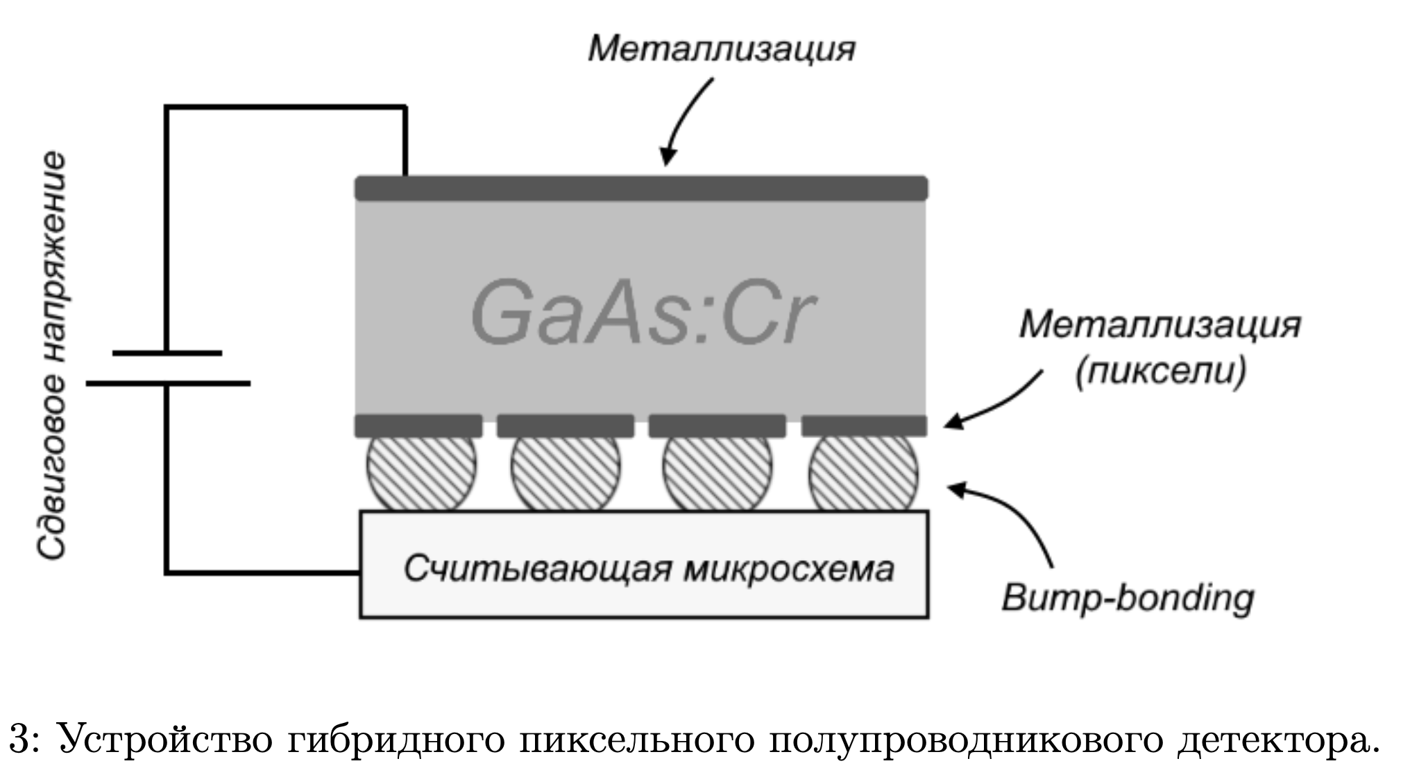
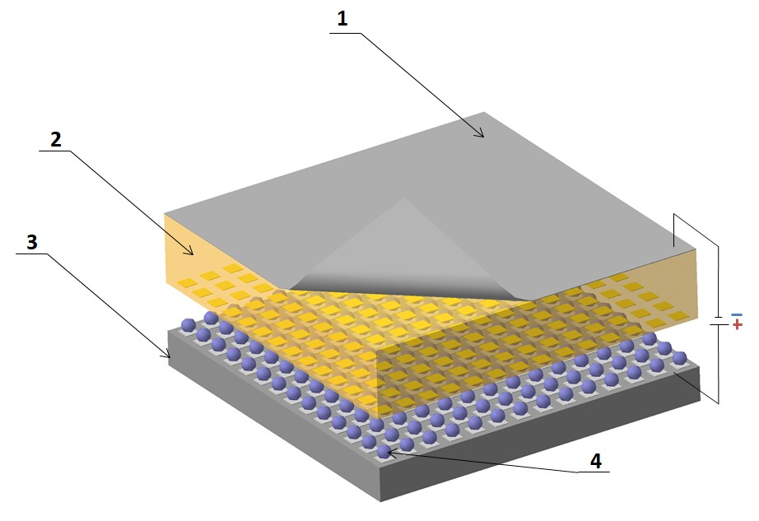
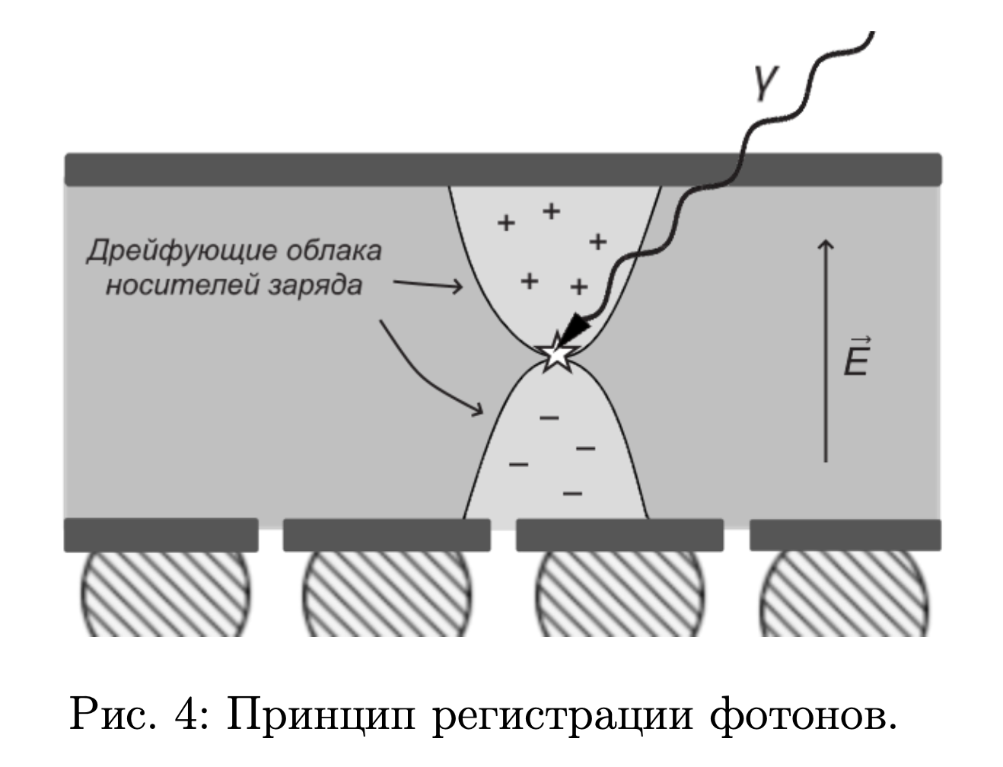
1 | Metal foil (common electrode)
2 | Sensor (Si, GaAs, CdTe, CZT) with pixel mesh on inner surface
3 | Timepix chip with pixel mesh (inputs) on upper surface
4 | Bump boning connection sensor/chip

Slide 4
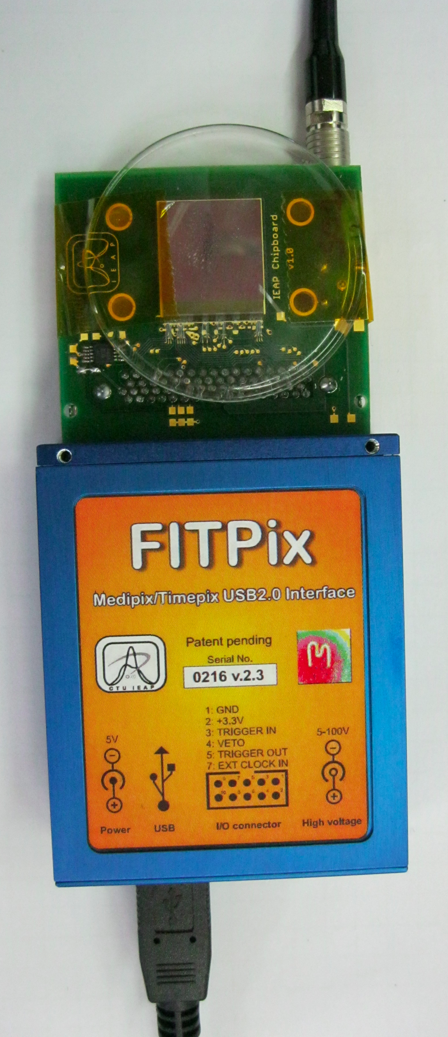

Slide 5
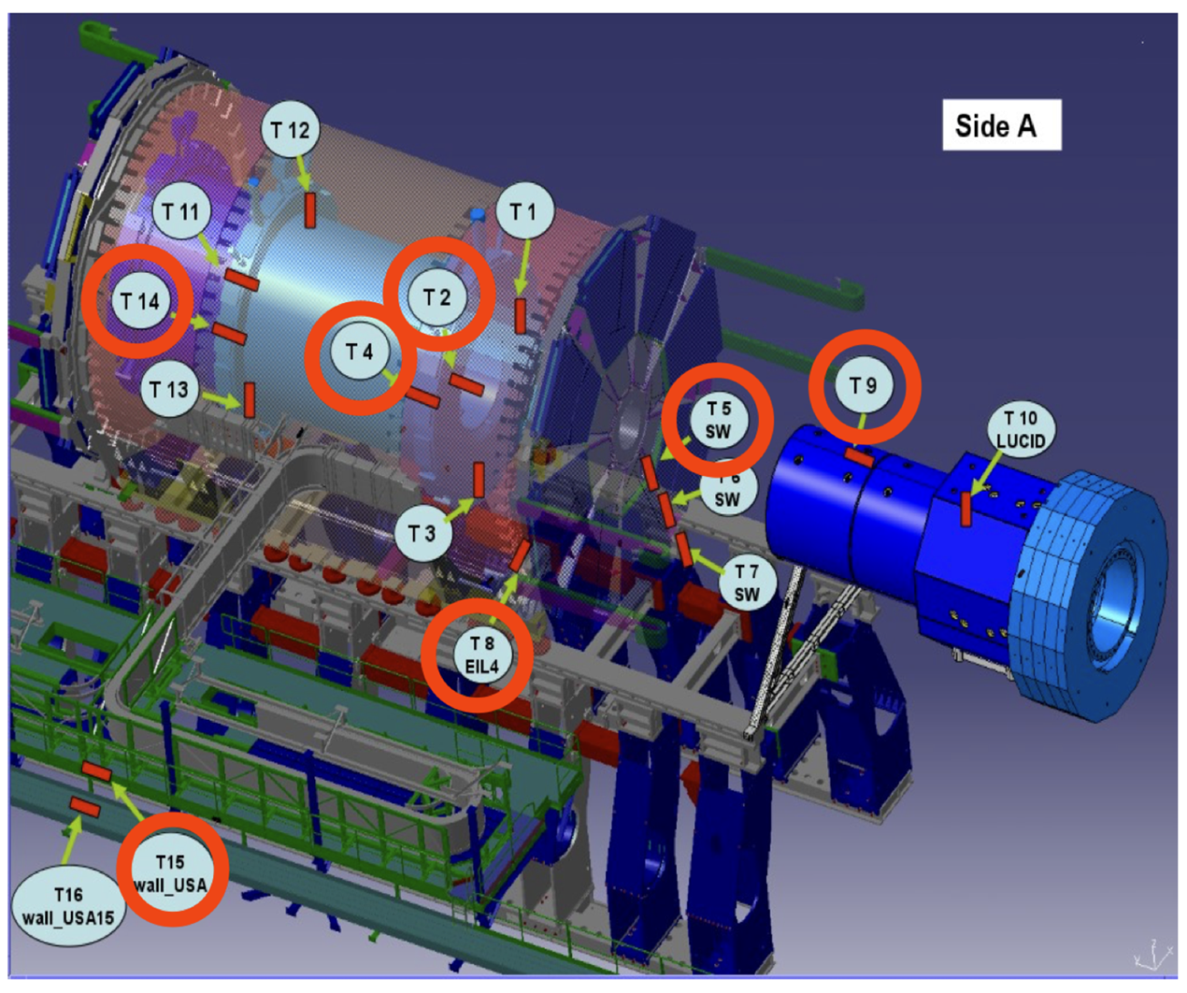
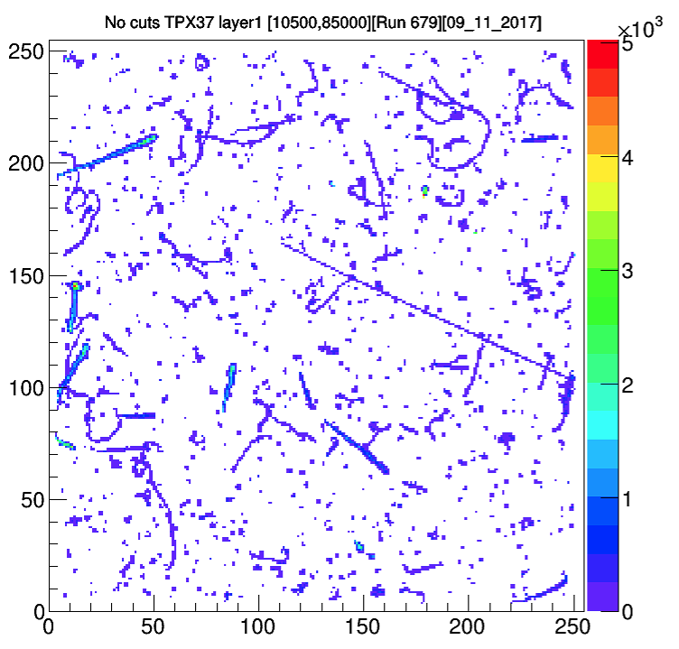
ATLAS cavern

Slide 6
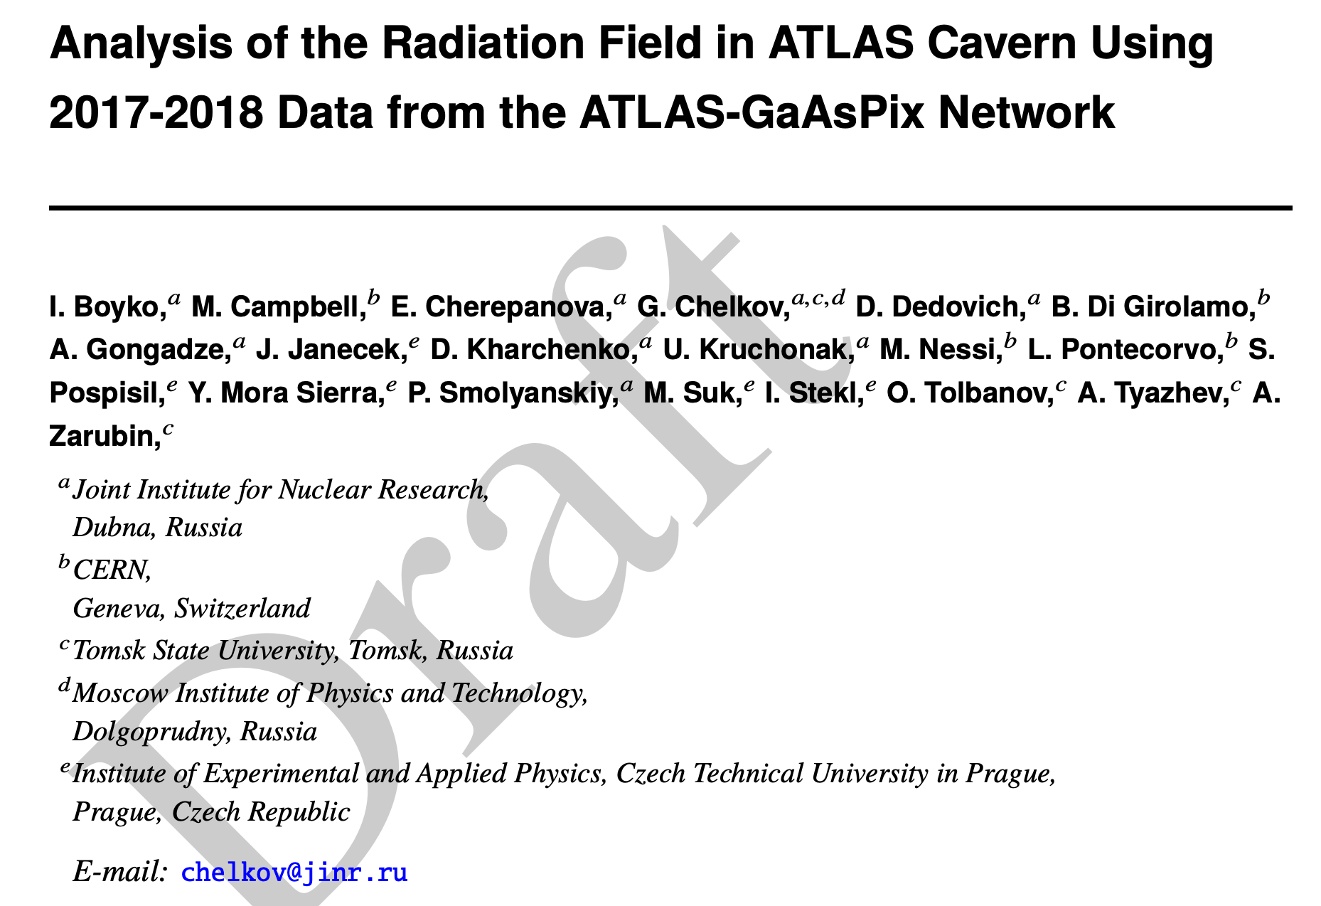

Slide 7
С огромной долей вероятности начавшийся XXI век будет веком завораживающего развития Генетики и Биологии.
Этот скачек был подготовлен не менее стремительным развитием Физики и Технологий в предыдущем XX веке.

Slide 8
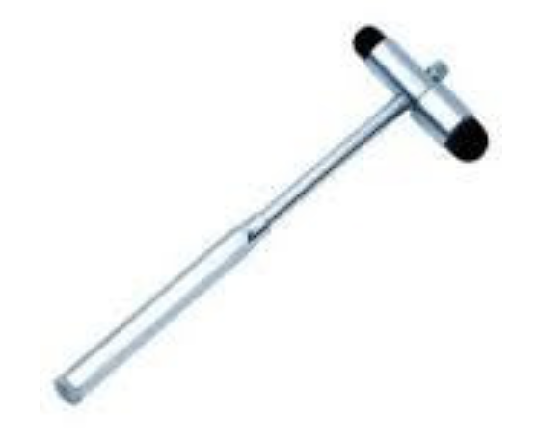
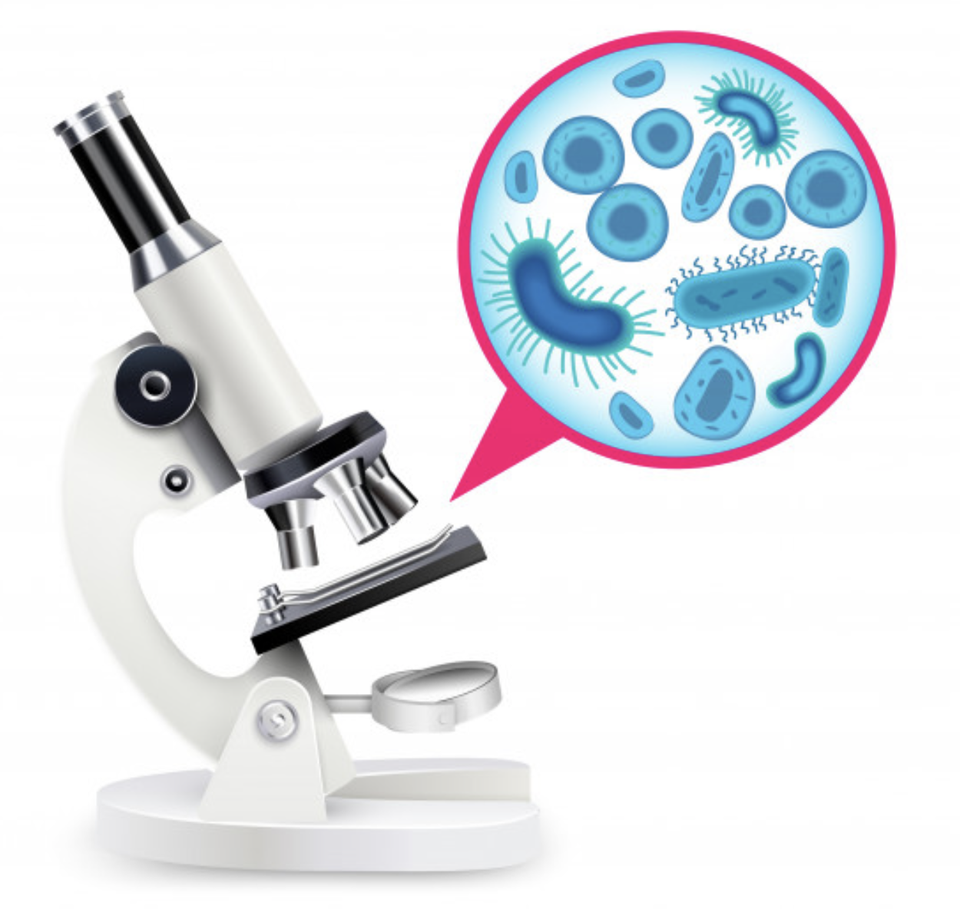
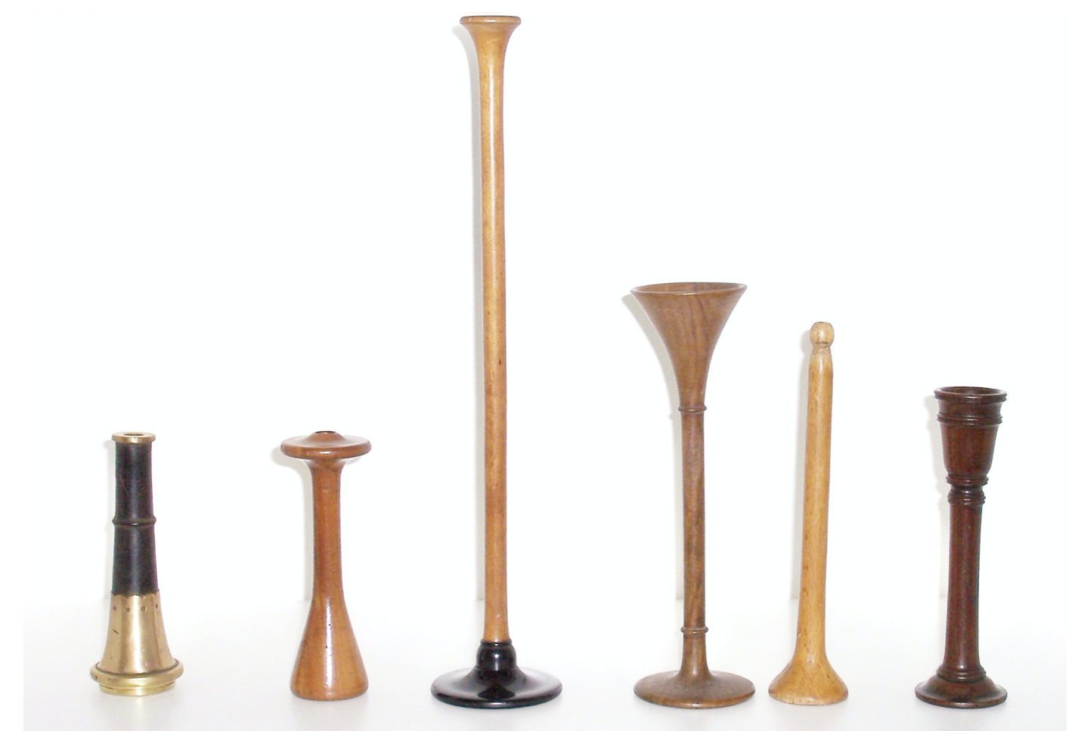
Основные рабочие инструменты медиков и биологов в начале прошлого XX века.

Slide 9
Из длинного перечня методов исследования и приборов, доступных медикам, биологам и генетикам в настоящее время, поговорим о рентгенографии и её естественным развитием - томографии.

Slide 10
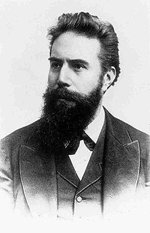
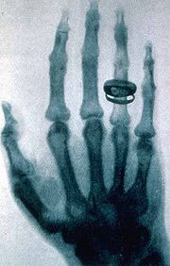
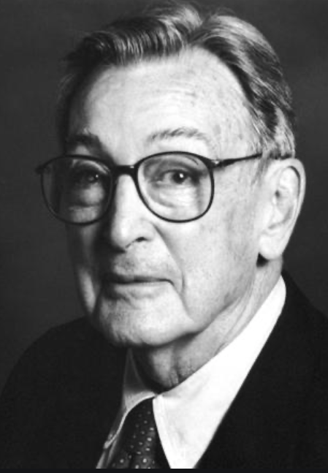
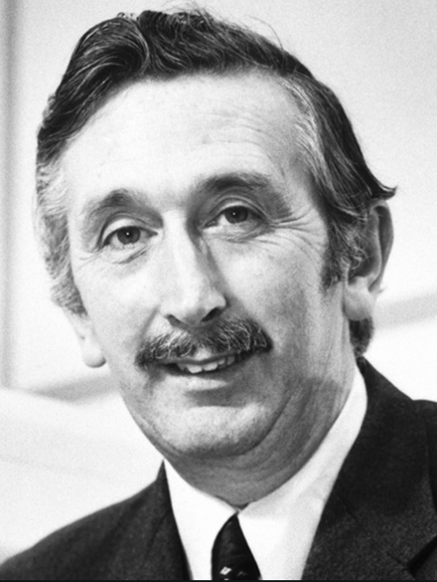
Немного об истории рентгенографии
Рентгенография, как средство медицинской диагностики, возникло в результате открытия Конрадом Рентгеном существования рентгеновских лучей в ходе проведения фундаментальных исследований в 1895 году.
За это открытие К.Рентгену в 1901 г. была присуждена первая нобелевская премия по физике
Идею компьютерной томографии (КТ) сформулировал А.Валлебен в 1900 г.
Метод и его реализацию осуществили А.Кормак и Г.Хаунсвилд (1967-1971)
Клинические испытания первого КТ томографа прошли в 1971 году.
За это открытие А.Кормак и Г.Хаунсвилд получили в 1979 г. нобелевскую премию по физике
А.Кормак - физик США
Г.Хаунсфилд - инженер -физик фирма EMI Великобритания

Slide 11
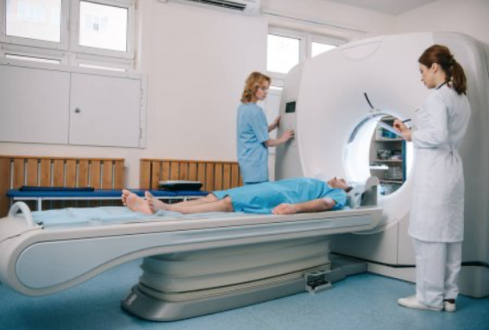
Немного об истории рентгенографии
~ 1900 год
~ 2023 год
С момента создания первого КТ томографа в 1971 году прошло ~ 50 лет. Принципиальная схема осталась той же :
рентгеновская трубка;
детектор;
узел механики;
система обработки данных.
В этом сообщении будем обсуждать ситуацию с детекторами регистрирующими рентгеновское изображение.

Slide 12
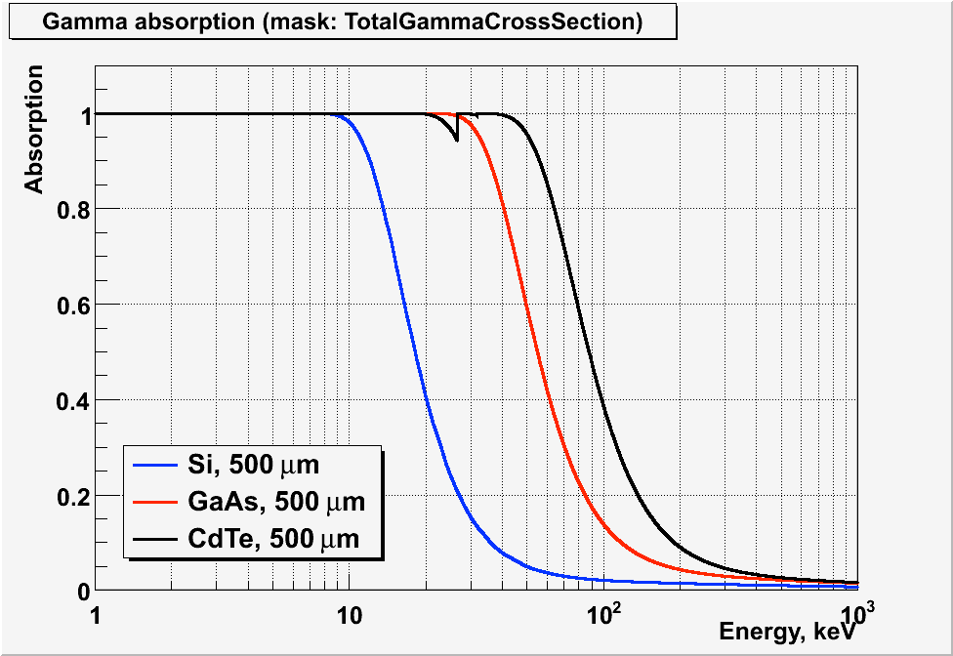
Что такое современный детектор для рентгенографии?
В чем особенности / трудности регистрации рентгеновского изображения?
Идеальный детектор изображения должен быть непрозрачным для регистрируемого им вида излучения (черным телом). То есть, поглощать его целиком.
Примеры для видимого света: сетчатка глаза, фотопленки, CCD/ПЗС матриц (изготавливаются на основе кремния) в современных гаджетах.
Проблема в том, что кремний (Si) прекрасно поглощает видимый свет, но практически прозрачен для рентгеновских лучей.
Именно поэтому в распространённых сейчас детекторах рентгеновских изображений используется двухступенчатый принцип регистрации:
рентгеновские лучи конвертируются в свет в тяжелых сцинтилляционных кристаллах (CsJ);
этот свет регистрируется в фотодетекторах на основе Si.
Основной недостаток такой схемы - практически теряется возможность определения энергии поглощенного рентгеновского кванта.
Z(Si) = 14
Z(GaAs) = 32
Z(CdTe) = 50
20%

Slide 13
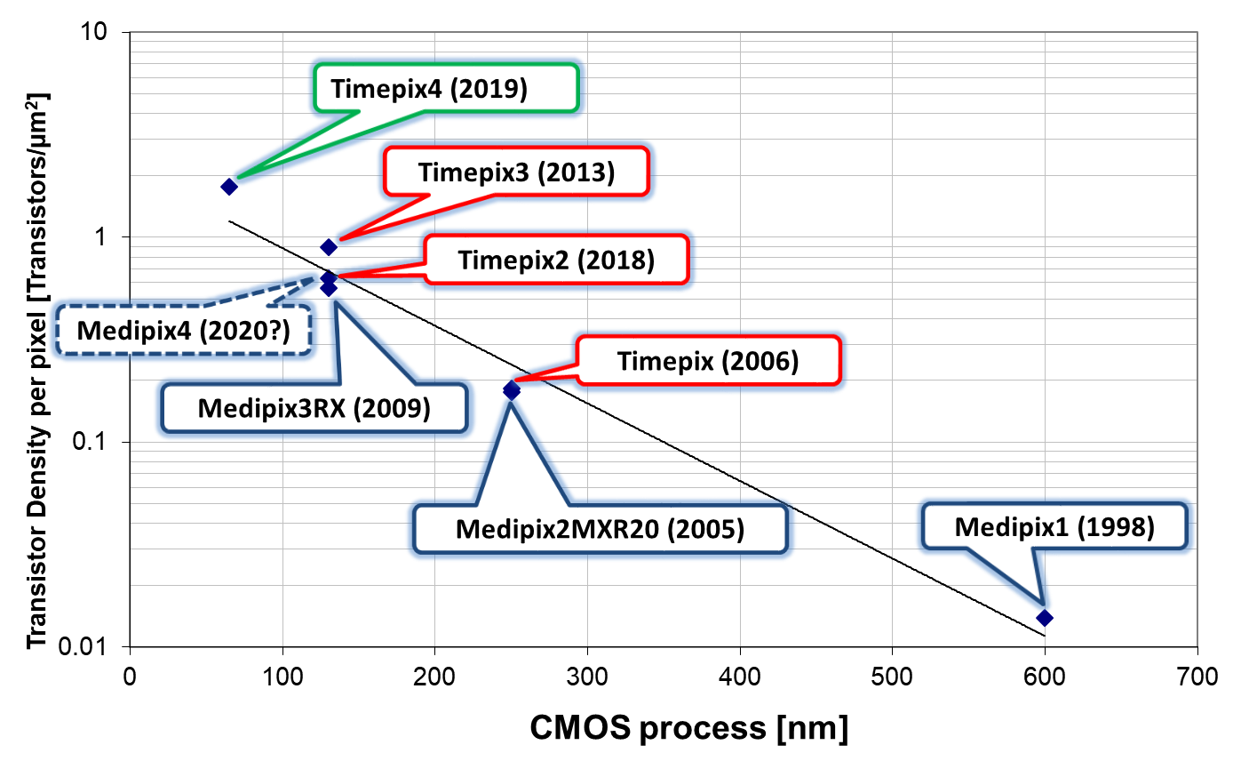
Результат 20-летней работы коллаборации Medipix (данные 2019года)
CEA, Paris, France
CERN, Geneva, Switzerland,
DESY-Hamburg, Germany
Diamond Light Source, Oxfordshire, England, UK
IEAP, Czech Technical University, Prague, Czech Republic
JINR, Dubna, Russian Federation
NIKHEF, Amsterdam, The Netherlands
University of California, Berkeley, USA
University of Houston, USA
University of Maastricht, The Netherlands
University of Canterbury, New Zealand
University of Oxford, England, UK
University of Geneva, Switzerland
IFAE, Barcelona, Spain
University of Glasgow, UK
Timepix4: A 4-side tillable large single threshold particle tracking detector chip with improved energy and time resolution and with high-rate imaging capabilities

Slide 14
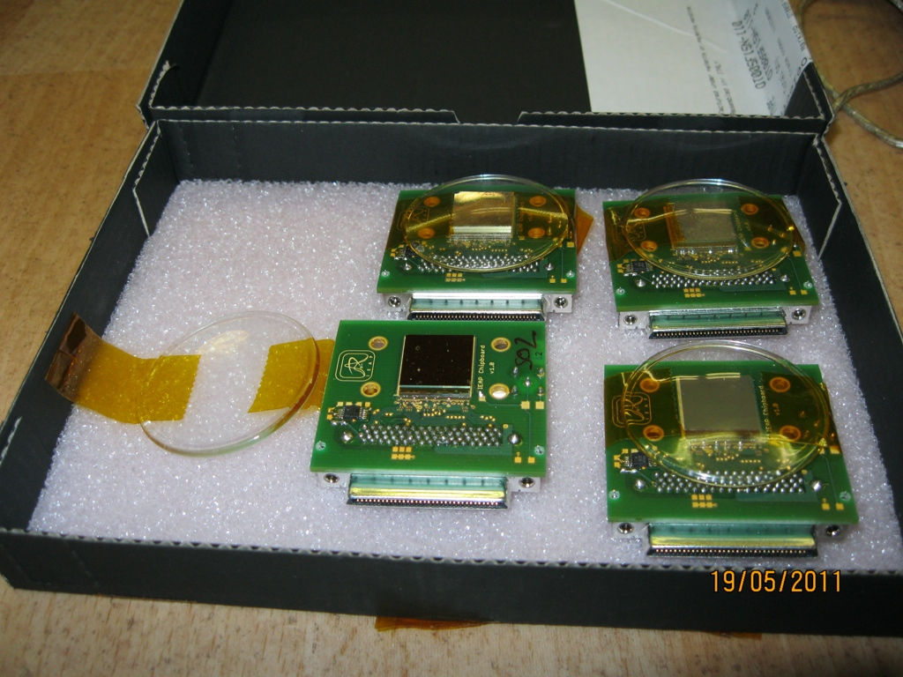
Детекторы Timepix
c сенсором из GaAs:Cr, заказанные ОИЯИ.

Slide 15
Возможные режимы работы микросхем Timepix/Medipix

Slide 16
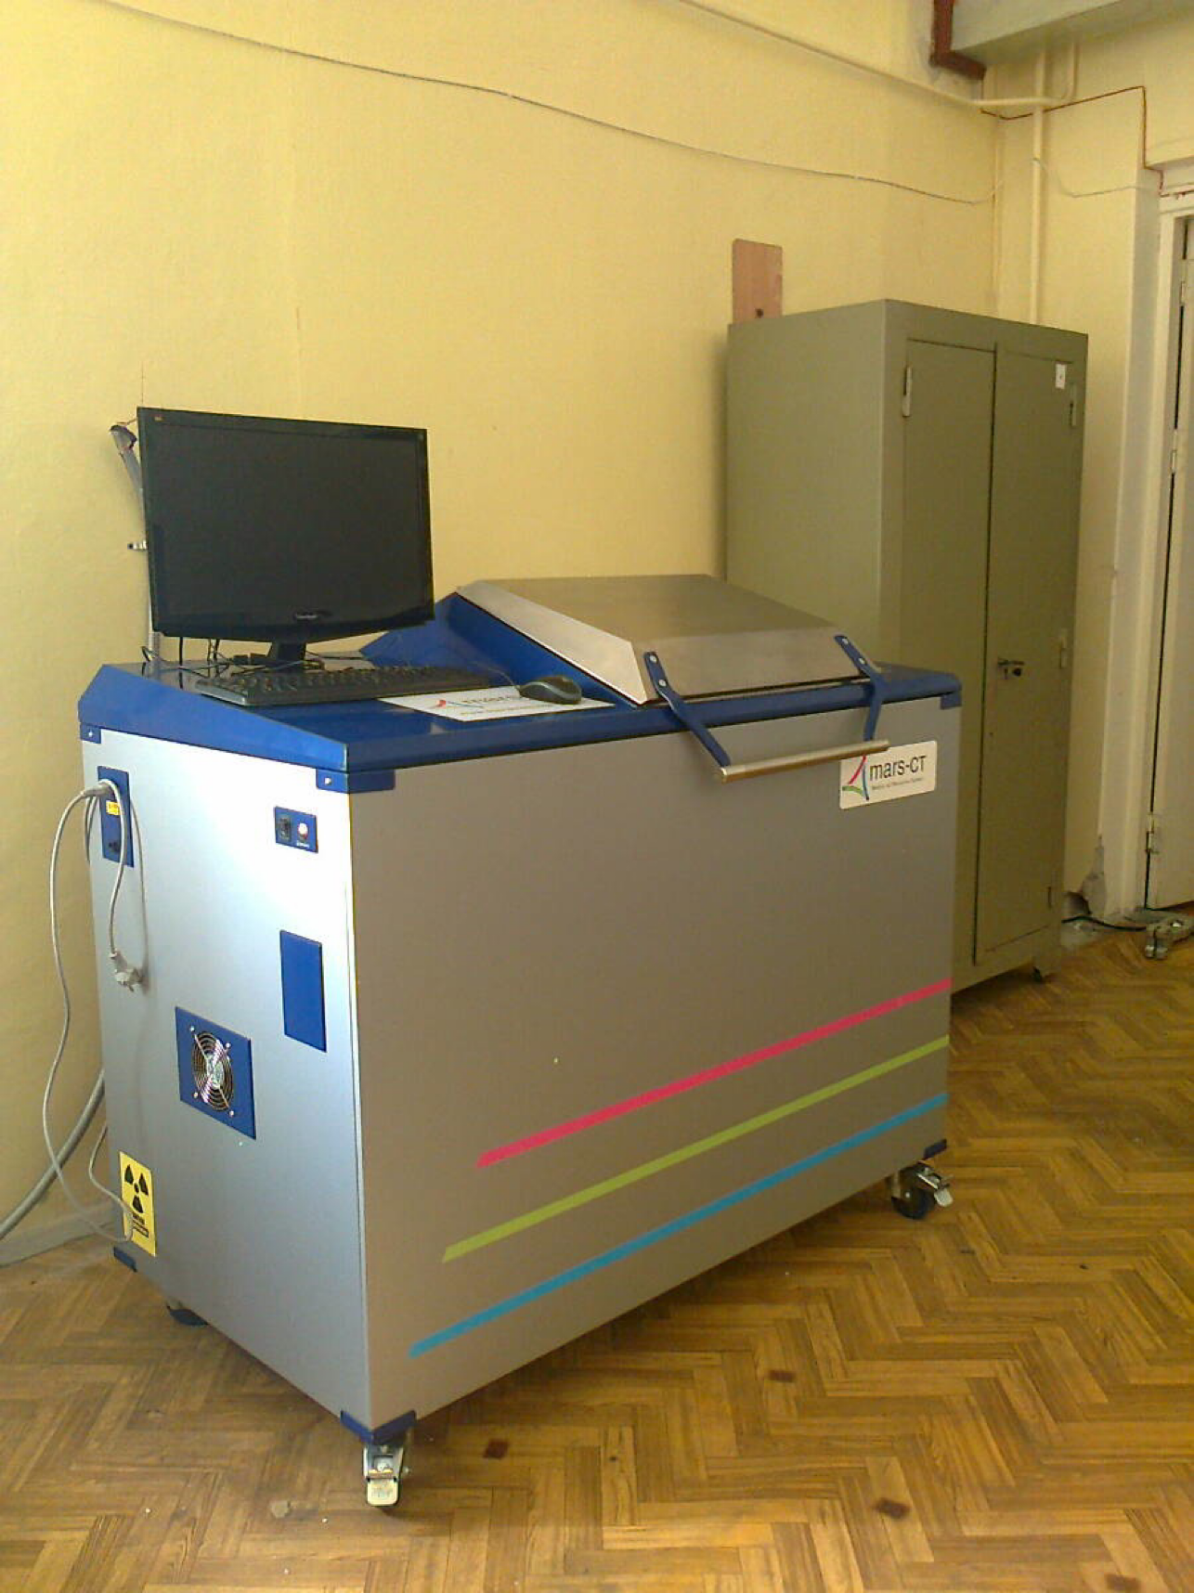
К настоящему времени для ОИЯИ были приобретены (мы прежде не имели документации и прав на самостоятельные разработки) свыше 30 детекторов с микросхемами семейства Timepix и Medipix. По материалам их интенсивного исследования были успешно защищены две кандидатских диссертации.
В 2013 году группа ОИЯИ купила у наших коллег из Новой Зеландии микротомограф MARS, освоила технологию сканирования и обработки и наработала значительный опыт сканируя мышей, медицинские и геологические образцы.

Slide 17
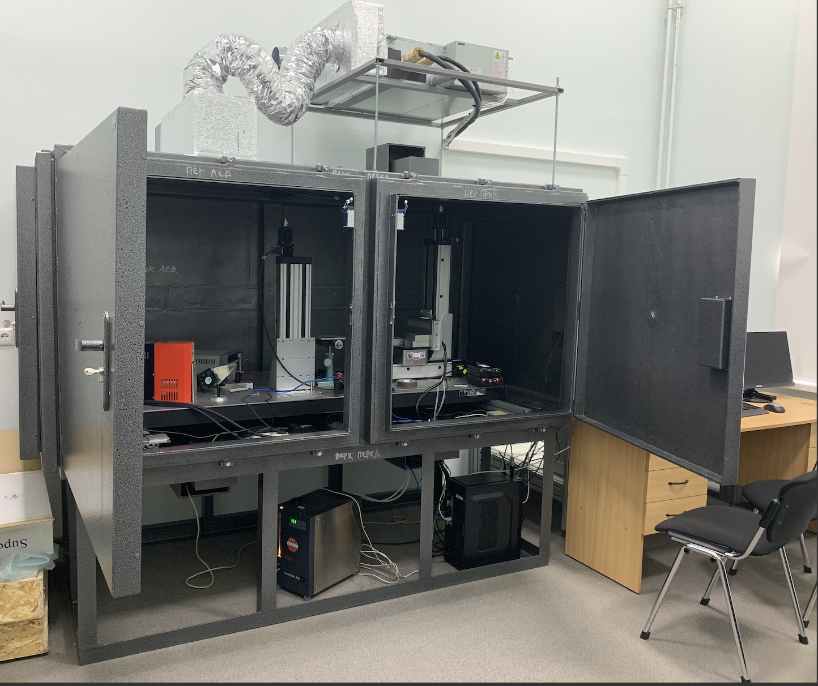
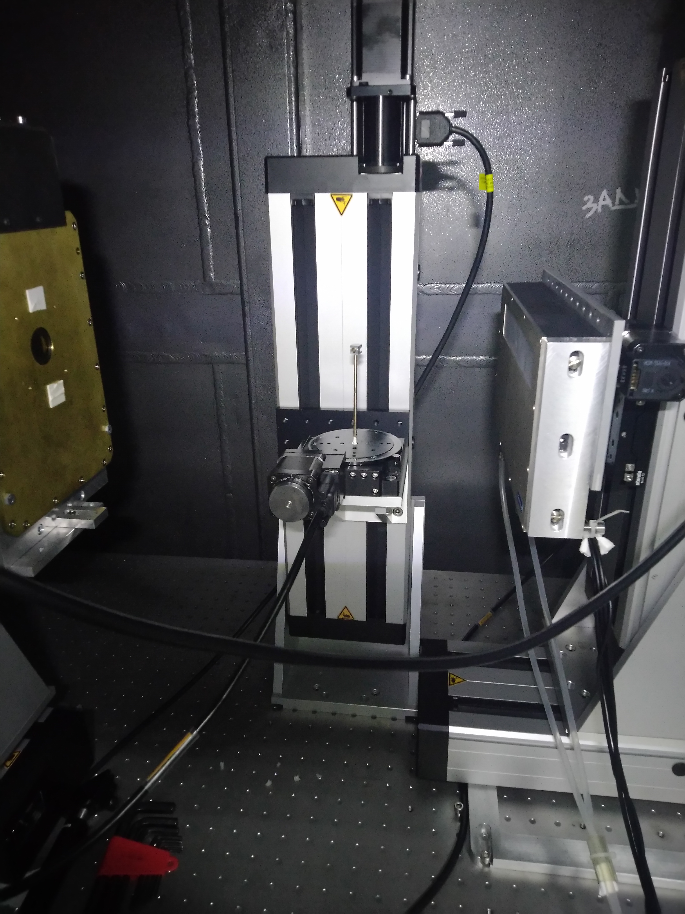
Где и как измерять?
Для проведения НИР исследований в области рентгеновской томографии в ЛЯП ОИЯИ был создан лабораторный вариант томографа с вращающимся образцом.
(3,0 х 1,2 х 1,2)m³

Slide 18
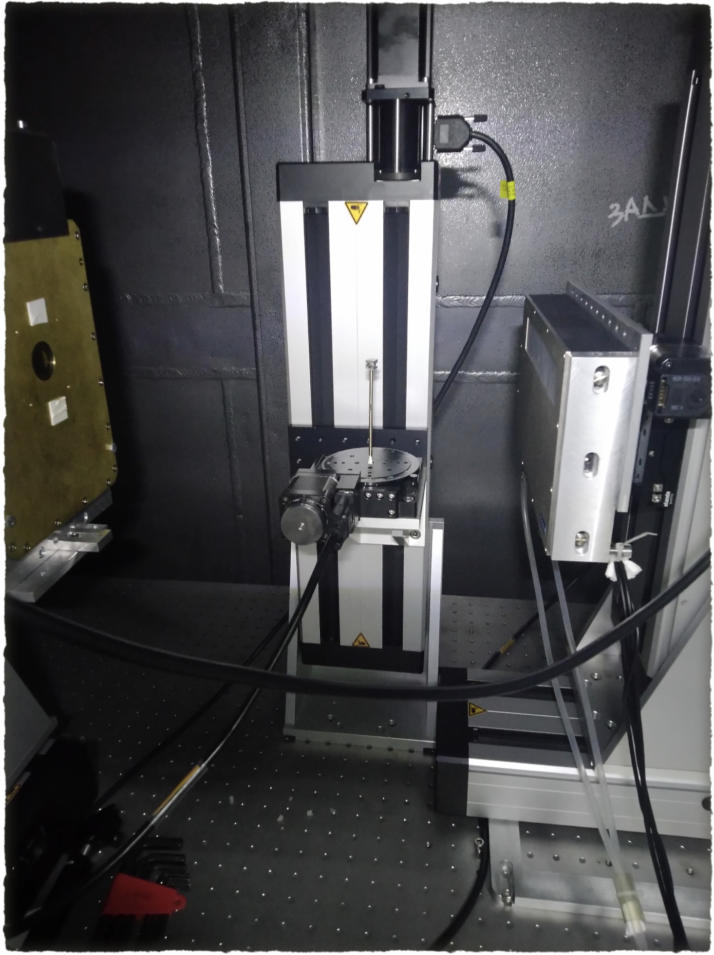

Slide 19
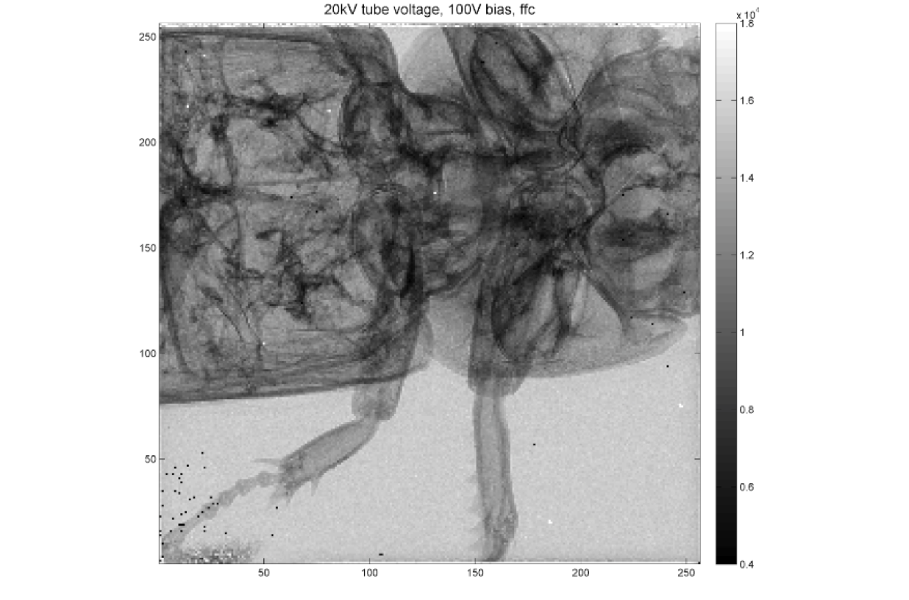
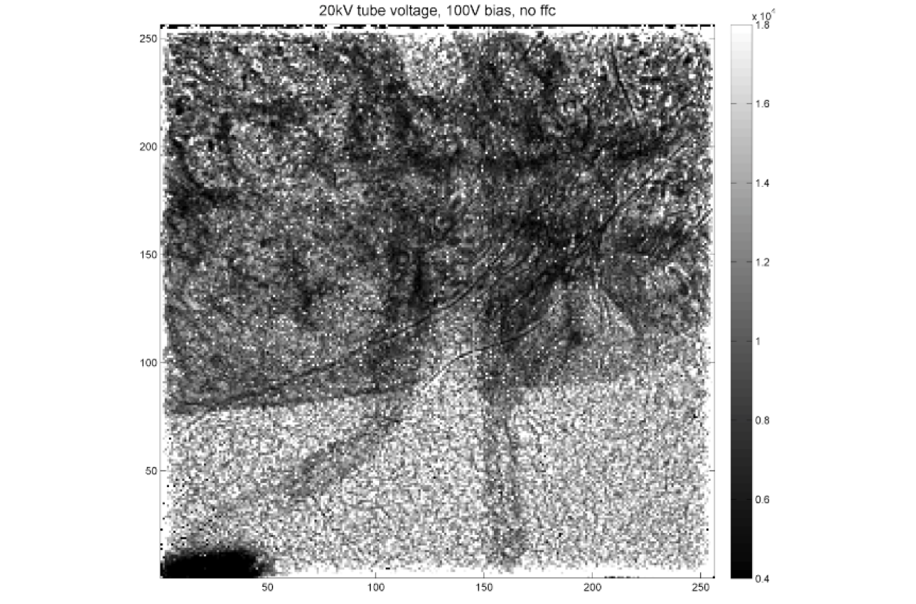
Информация для новичков в рентгенографии
Для уменьшения аппаратурных эффектов при рентгенографических исследованиях стандартная процедура набора и обработки состоит из нескольких этапов:
Набор с образцом
Набор без образца (чистое поле или “flat field”)
Попиксельное деление данных из набора 1 на данные набора 2 (поправка на чистое поле или Flat Field Correction (FFC)).
2. Набор без образца (“flat field”). Шкала Z (0-50000)
Набор с образцом. Шкала Z (0-50000)
3. Данные после FFC коррекции. Шкала Z (0-1)

Slide 20
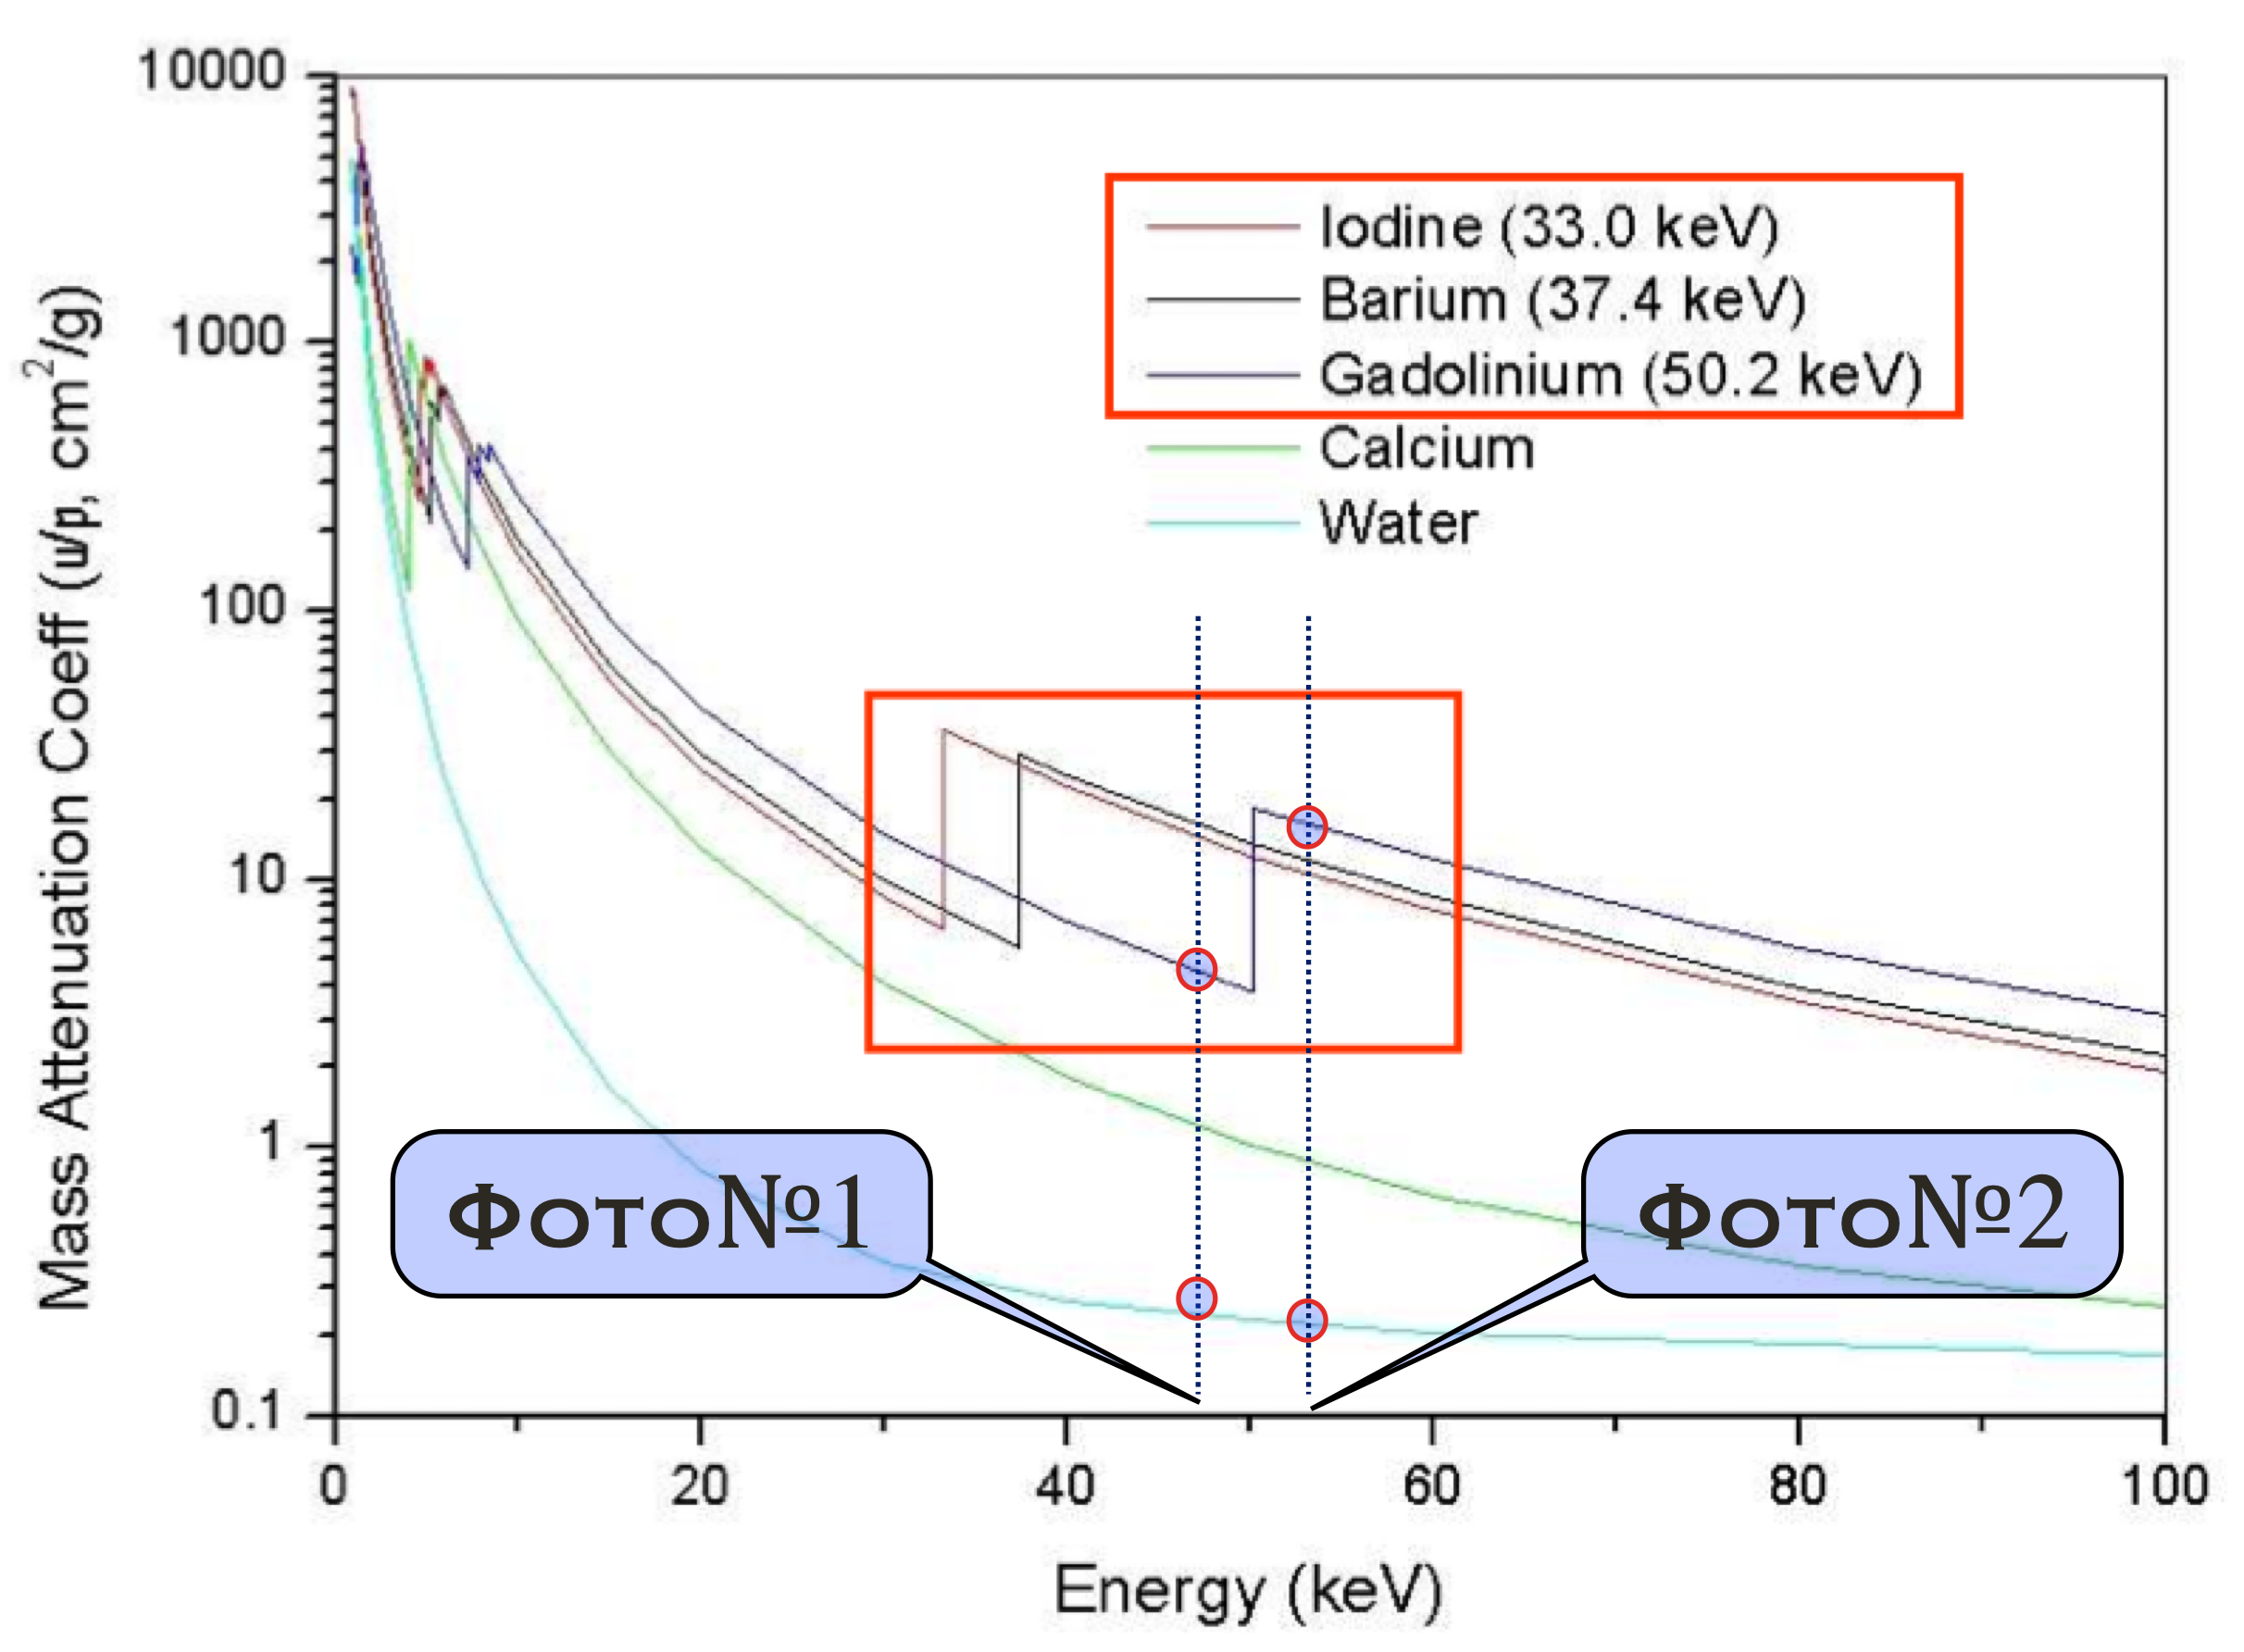
Как идентифицировать вещество по энергетической информации 2D рентгенограммах?

Slide 21
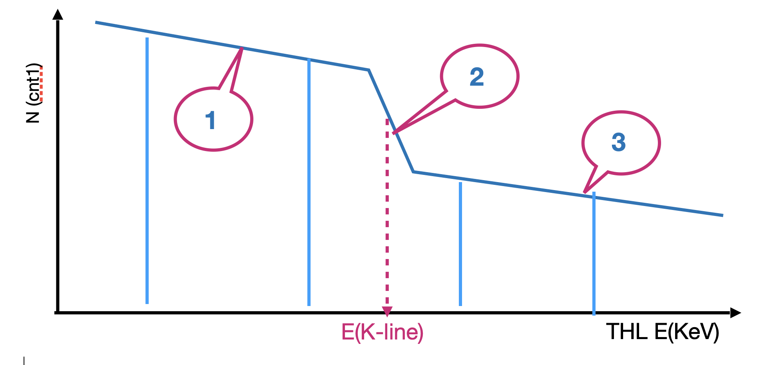
Как идентифицировать вещество по энергетической информации 2D рентгенограммах?

Slide 22
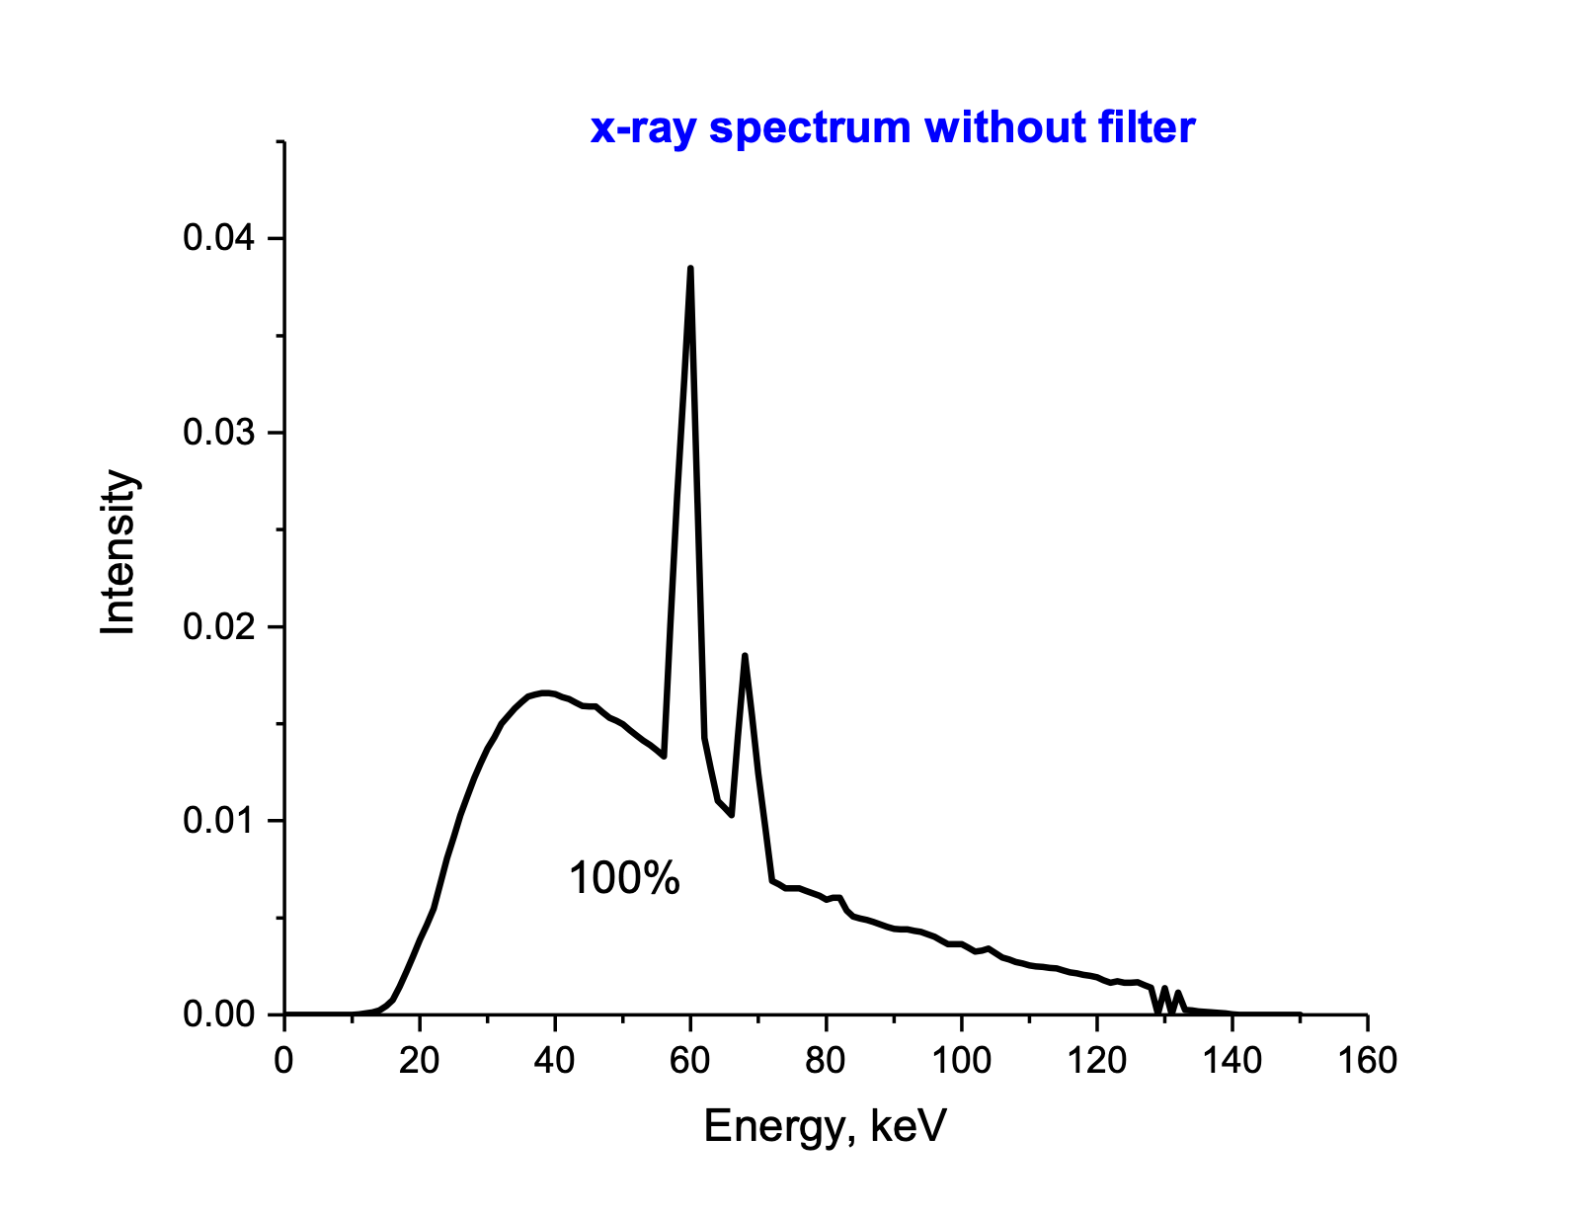
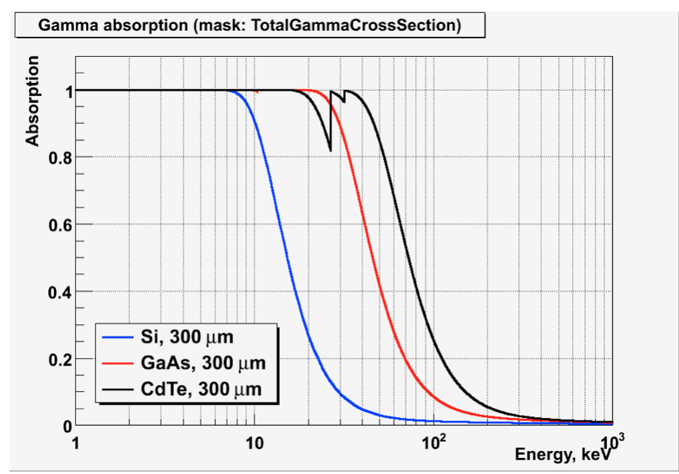
Экспериментальное изучение возможностей Е-идентификации
Результаты желательно проверять экспериментально, учитывая :
Причудливую форму энергетического спектра трубки
Зависимость эффективности регистрации детектором γ-квантов от энергии.
Энергетическое разрешение детектора.
Разброс характеристик отдельных пикселей энергочувствительного пиксельного детектора

Slide 23
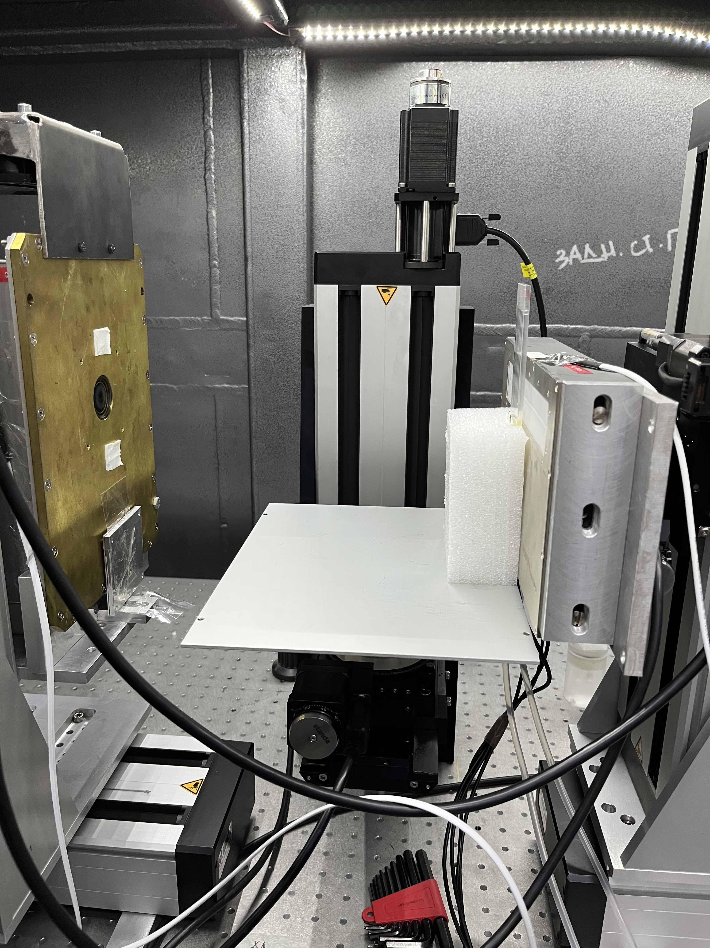
Тест№1 - разделение материалов с одинаковым суммарным коэффициентом поглощения рентгеновских γ-квантов.

Slide 24
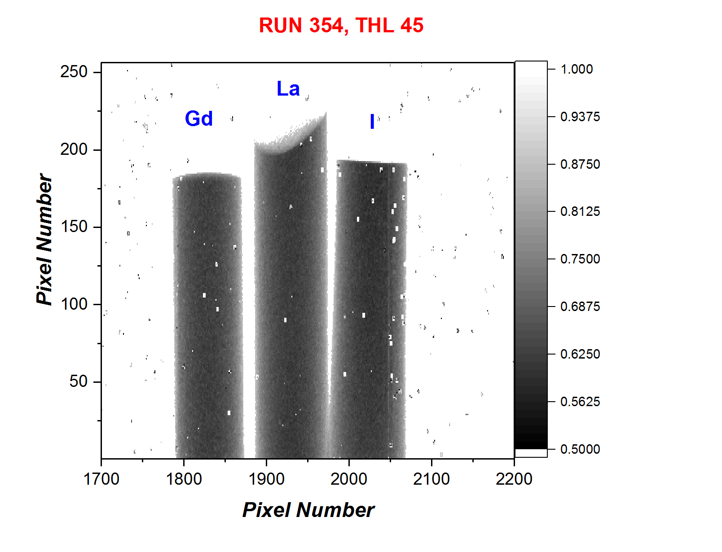
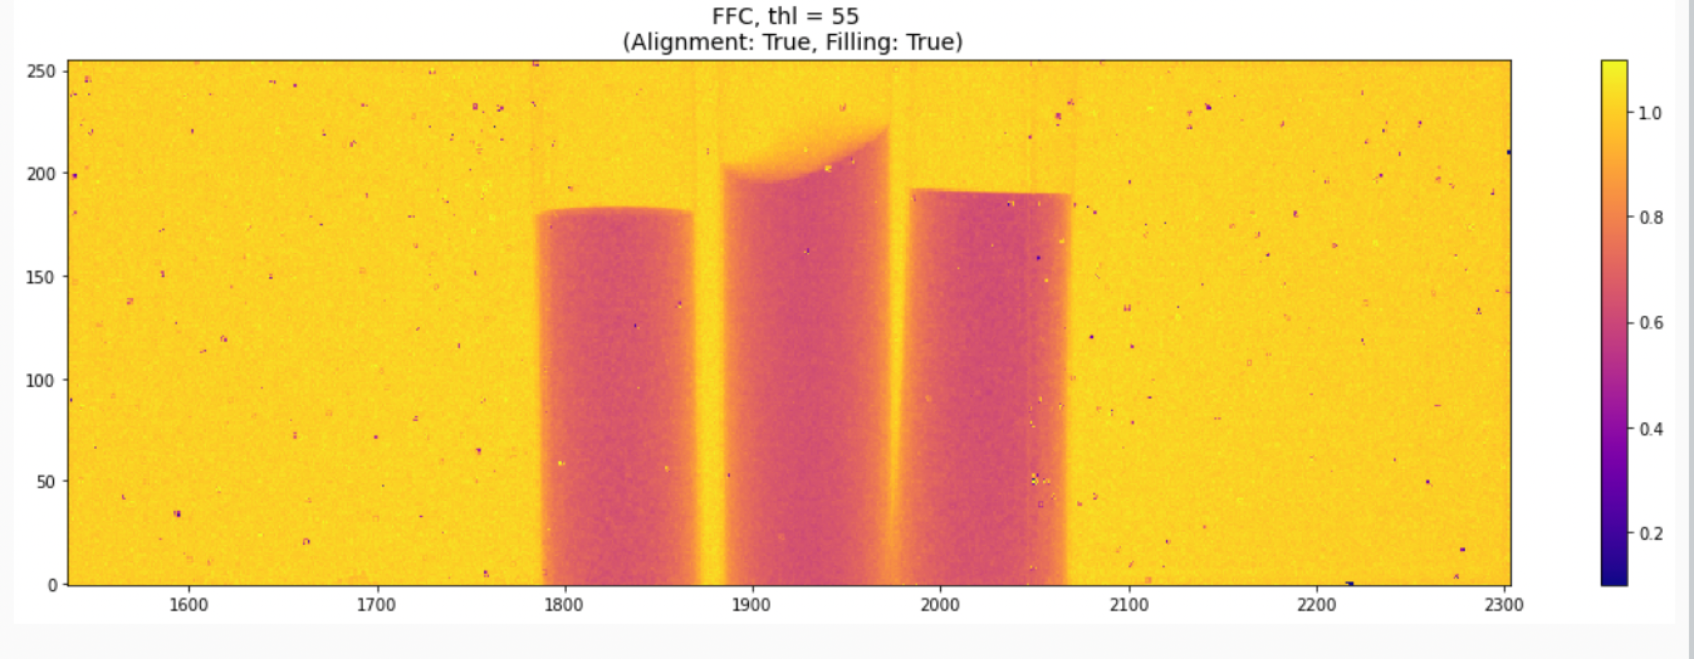
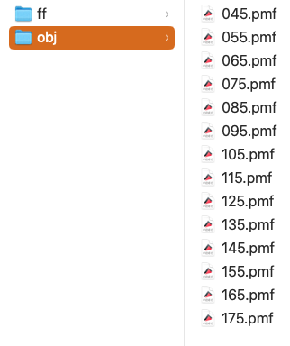
Тест№1 - разделение материалов с одинаковым суммарным коэффициентом поглощения рентгеновских γ-квантов.
Run354
La 39keV
Gd 50,2keV
I 33,2keV
Результирующие данные после проведения конкретного измерения (RunXXX). В имени файлов указан порог THL при котором он набирался.

Slide 25
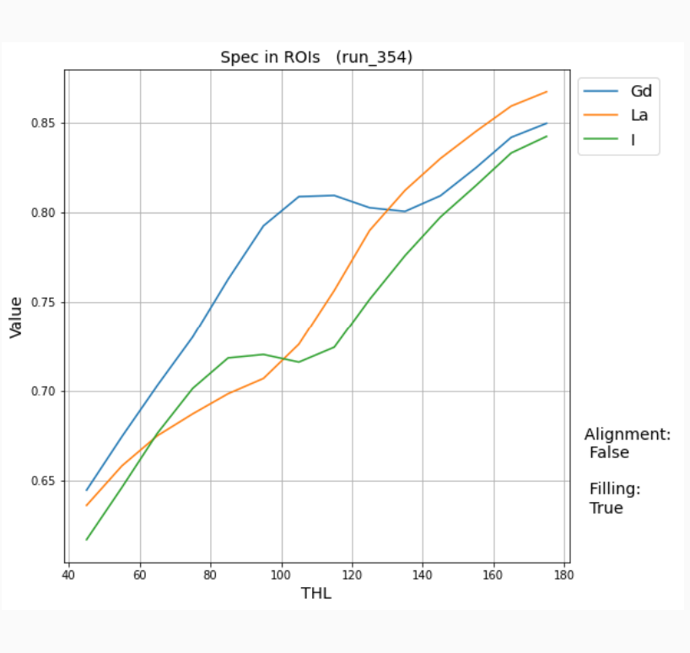
Тест№1 - разделение материалов с одинаковым суммарным коэффициентом поглощения рентгеновских γ-квантов.
Run354
La 39keV
Gd 50,2keV
I 33,2keV
t
a
FFC
Зависимость усредненных в выделенных участках образцов значений (после процедуры FFC) в пикселях от уровня порога регистрации.
Значения при низком пороге FFC (~0,65) отражают степень “прозрачности” образцов, которая, естественно, растет (а FFC —> 1) с увеличением порога регистрации (с ростом средней энергии регистрируемых рентгеновских фотонов)
THL
IX Всероссийская научно-практическая конференция производителей рентгеновской техники
Г.А.Шелков

Slide 26
Тест№1 - разделение материалов с одинаковым суммарным коэффициентом поглощения рентгеновских γ-квантов.
Run354
La 39keV
Gd 50,2keV
I 33,2keV
P(1) = ΣFFC(THLLow)/ΣFFC(THLhigh) = a / t
t
a
FFC
Зависимость усредненных в выделенных участках образцов значений (после процедуры FFC) в пикселях от уровня порога регистрации.
Значения при низком пороге FFC (~0,65) отражают степень “прозрачности” образцов, которая, естественно, растет (а FFC —> 1) с увеличением порога регистрации (с ростом средней энергии регистрируемых рентгеновских фотонов)
IX Всероссийская научно-практическая конференция производителей рентгеновской техники
Г.А.Шелков

Slide 27
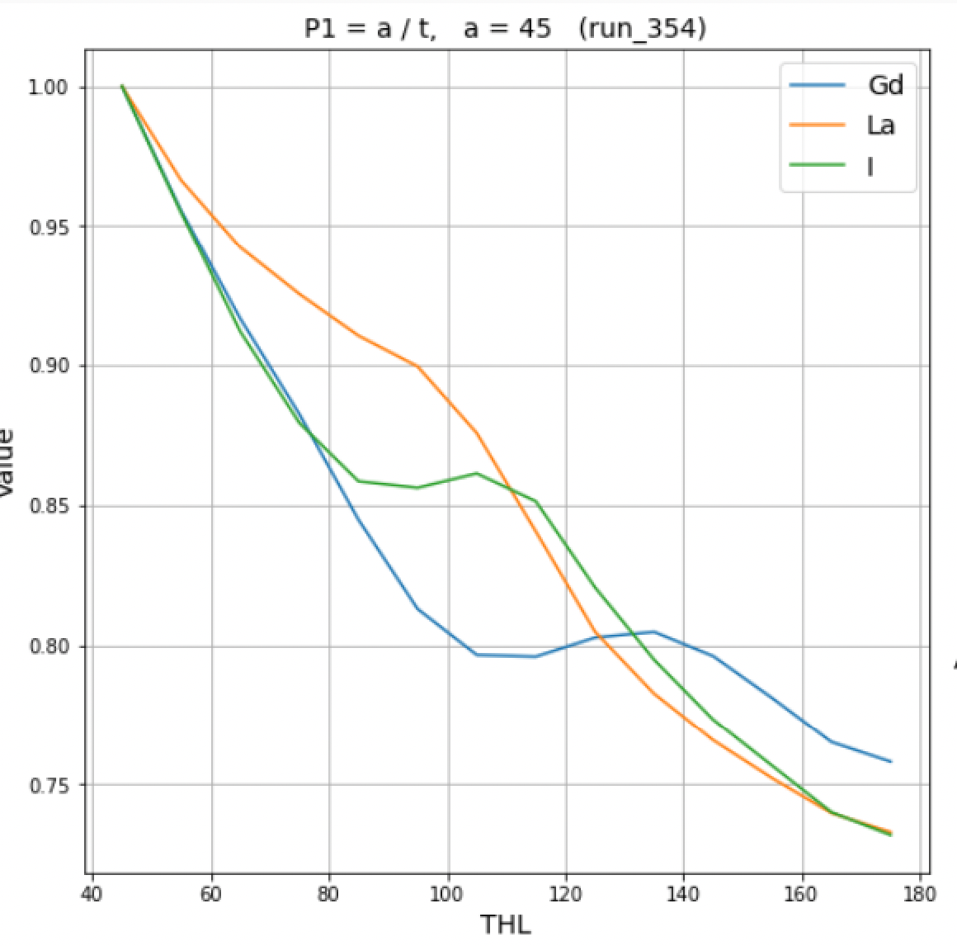
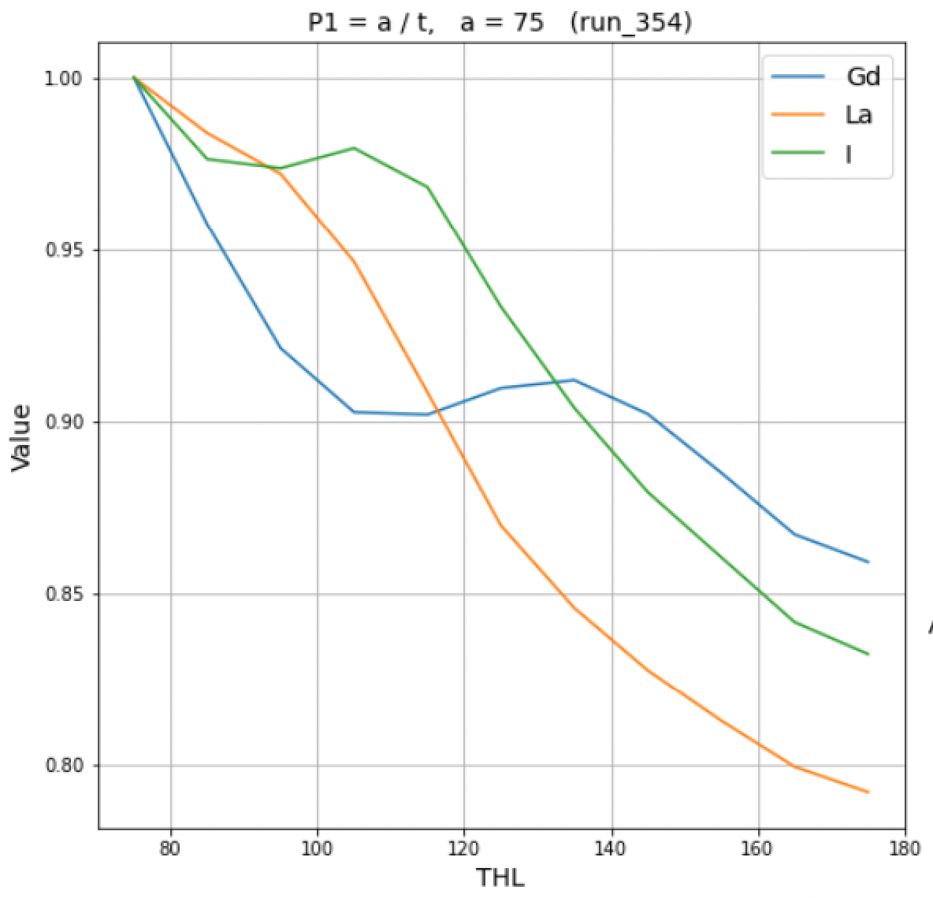
Тест№1 - разделение материалов с одинаковым суммарным коэффициентом поглощения рентгеновских γ-квантов.
Run354
La 39keV
Gd 50,2keV
I 33,2keV
P(1) = a / t
a=45
a=75
85
105
115
P1
Зависимость значения параметра Р(1)=a/t при фиксированном (a) от значения (t). Пунктирами указаны:
красный - оптимальное соотношение a и t для выделения La;
синий - для выделения Gd;
зеленый - для Йода (I);)
t
t
t
IX Всероссийская научно-практическая конференция производителей рентгеновской техники
Г.А.Шелков

Slide 28
Тест№1 - разделение материалов с одинаковым суммарным коэффициентом поглощения рентгеновских γ-квантов.
Run354
La 39keV
Gd 50,2keV
I 33,2keV
P(1) = a / t
a=45
a=75
85
105
115
P1
Зависимость значения параметра Р(1)=a/t при фиксированном (a) от значения (t). Пунктирами указаны:
красный - оптимальное соотношение a и t для выделения La;
синий - для выделения Gd;
зеленый - для Йода (I);)
t
t
t
IX Всероссийская научно-практическая конференция производителей рентгеновской техники
Г.А.Шелков

Slide 29
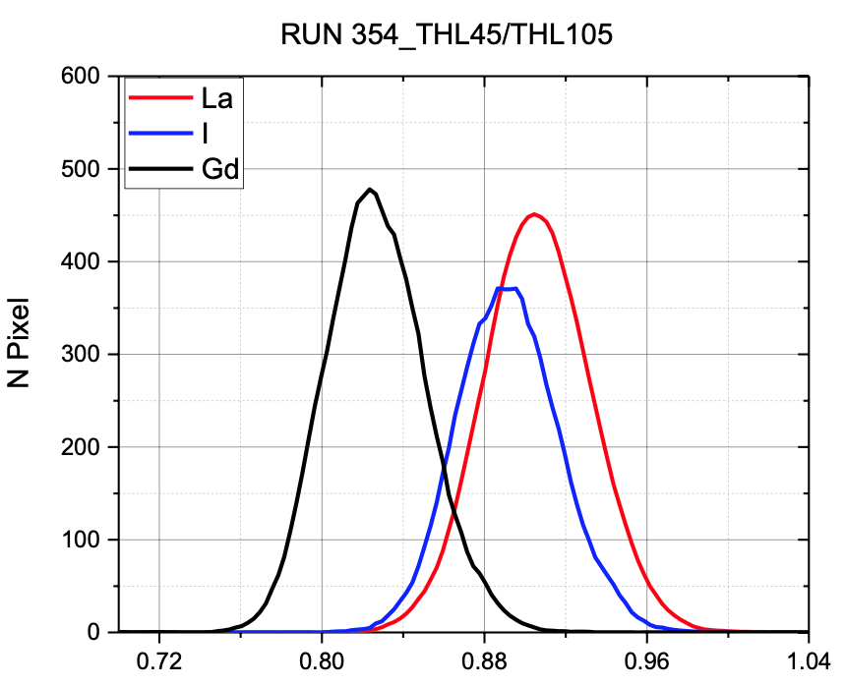
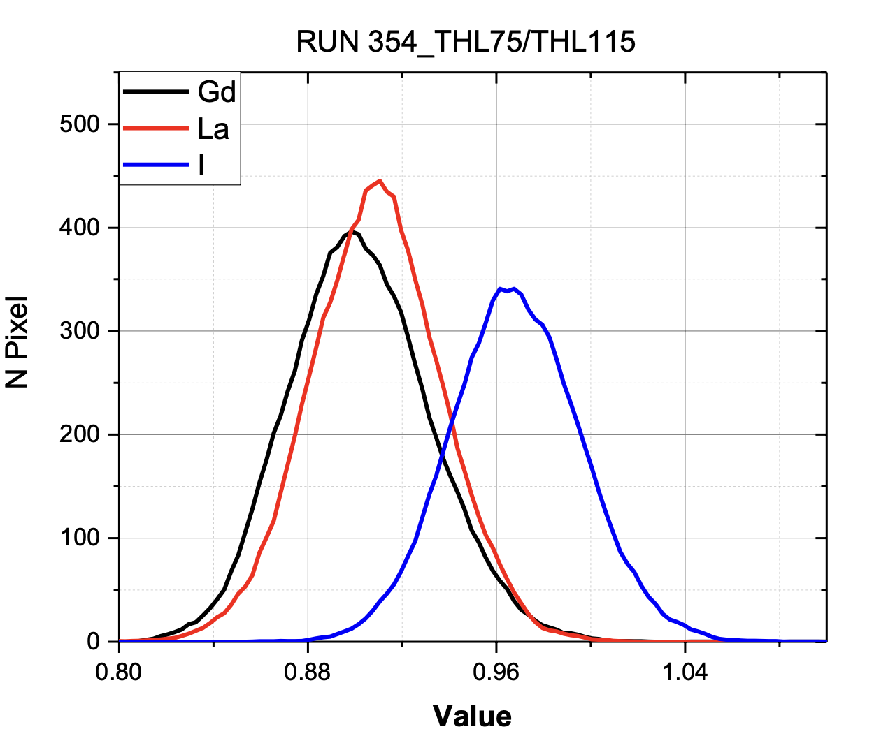
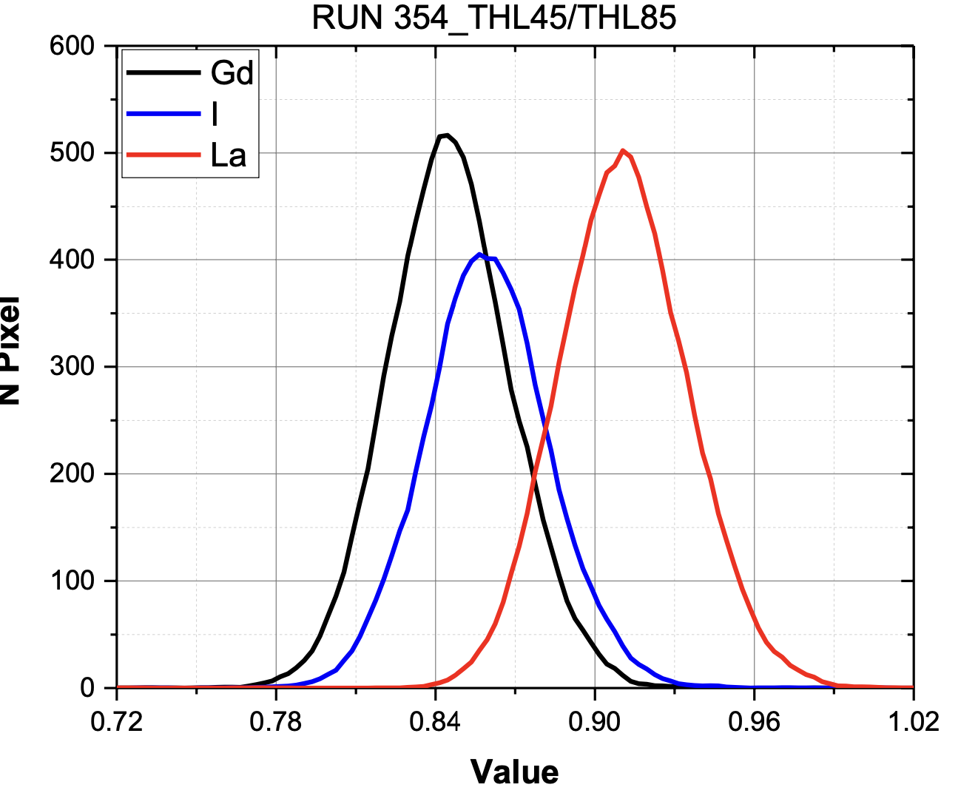
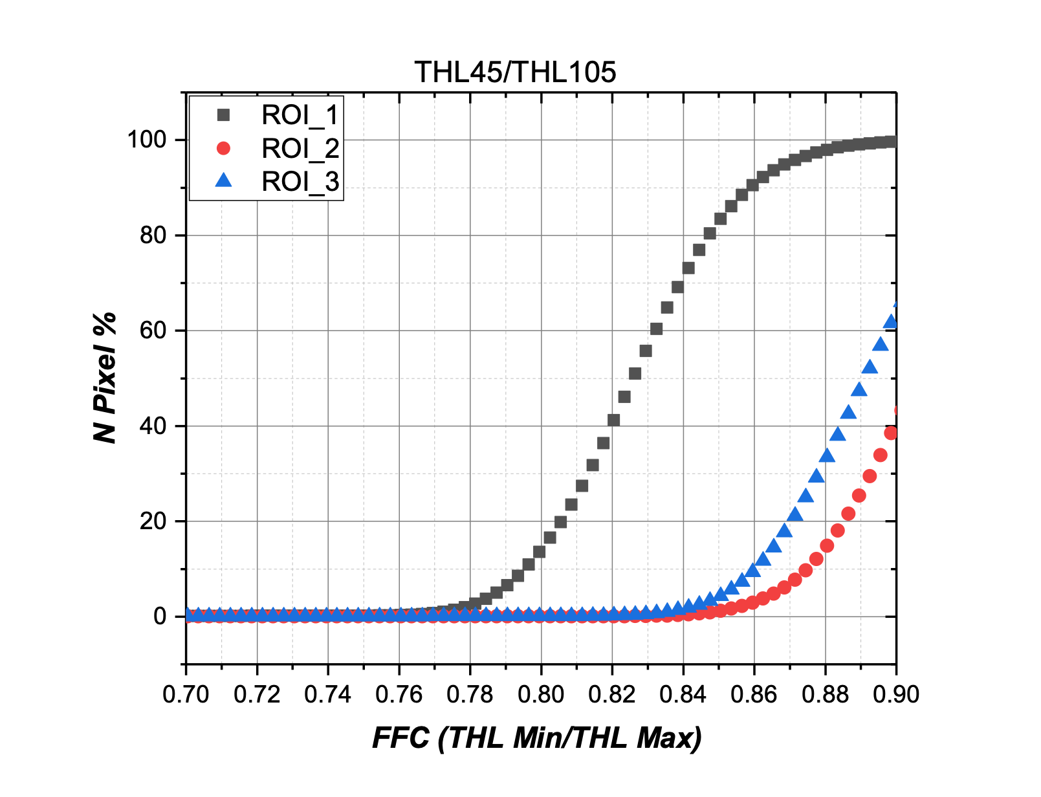
Тест№1 - разделение материалов с одинаковым суммарным коэффициентом поглощения рентгеновских γ-квантов.
P(1)
P(1)
P(1)
Gd
I
La
IX Всероссийская научно-практическая конференция производителей рентгеновской техники
Г.А.Шелков

Slide 30
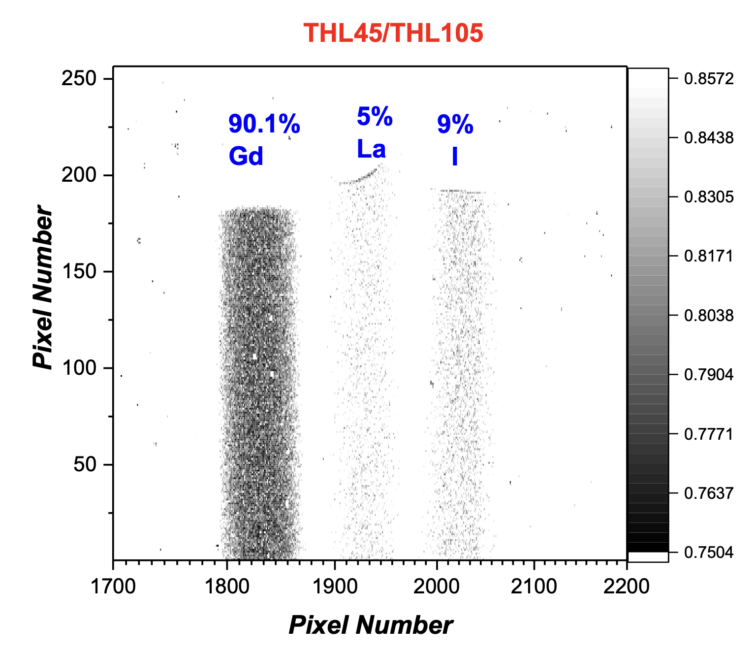
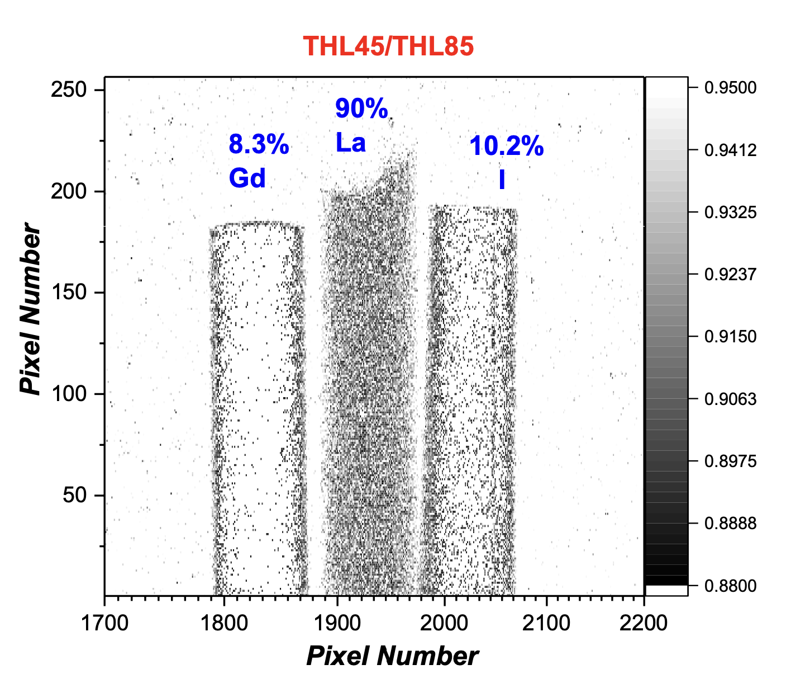
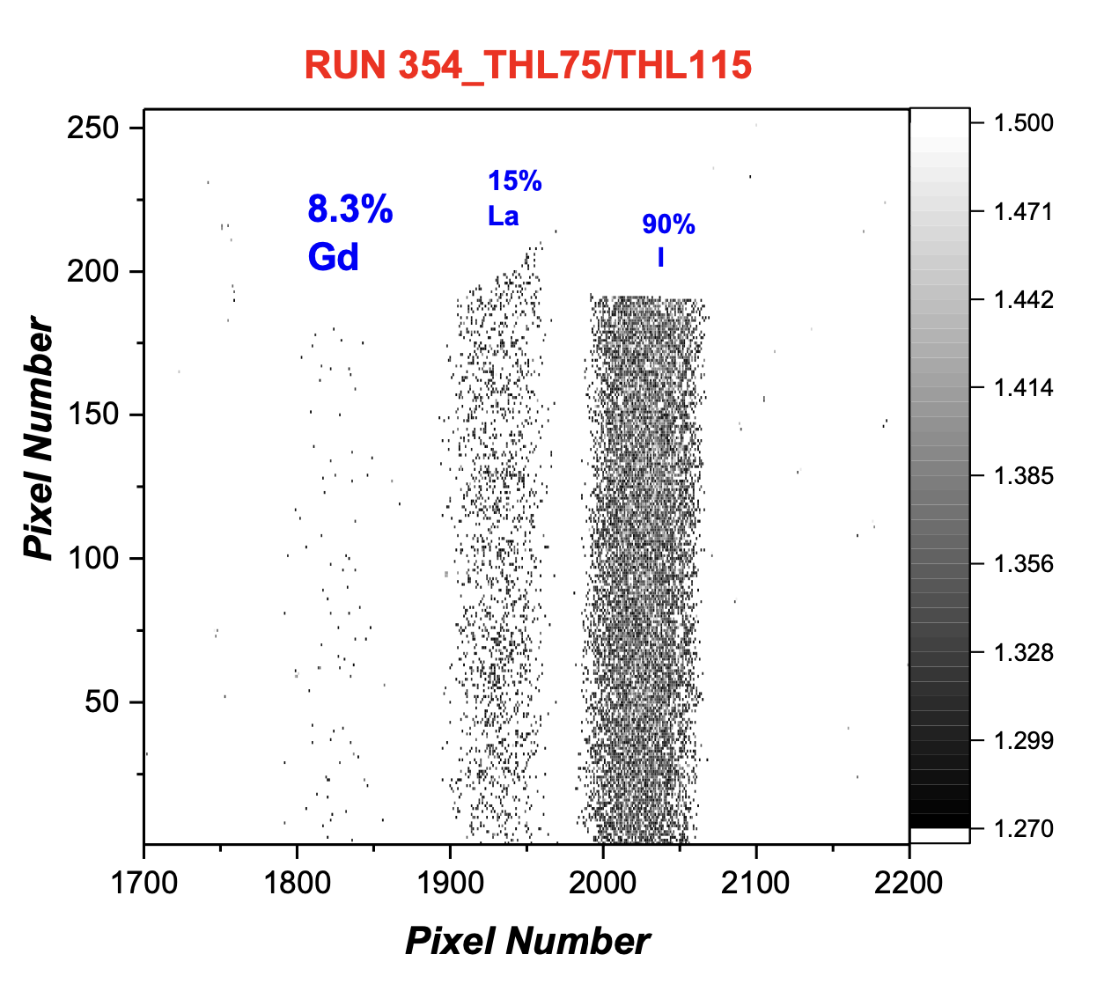
Тест№1 - разделение материалов с одинаковым суммарным коэффициентом поглощения рентгеновских γ-квантов.
Исходный кадр с тремя образцами до применения критерия Р(1) на основе энергетической информации.
Тот же кадр после применения трех различных критериев настроенных по результатам предварительной калибровки на идентификацию материалов образцов - Gd, La и Iodine
3%
La
IX Всероссийская научно-практическая конференция производителей рентгеновской техники
Г.А.Шелков

Slide 31
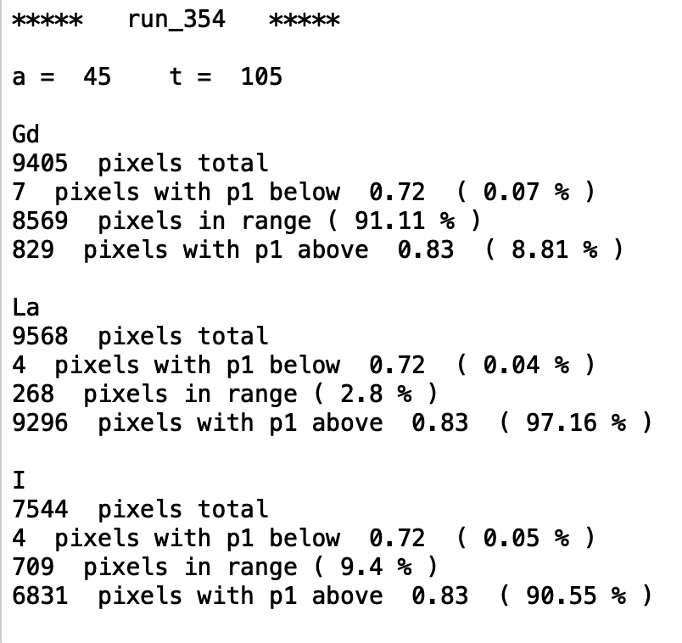
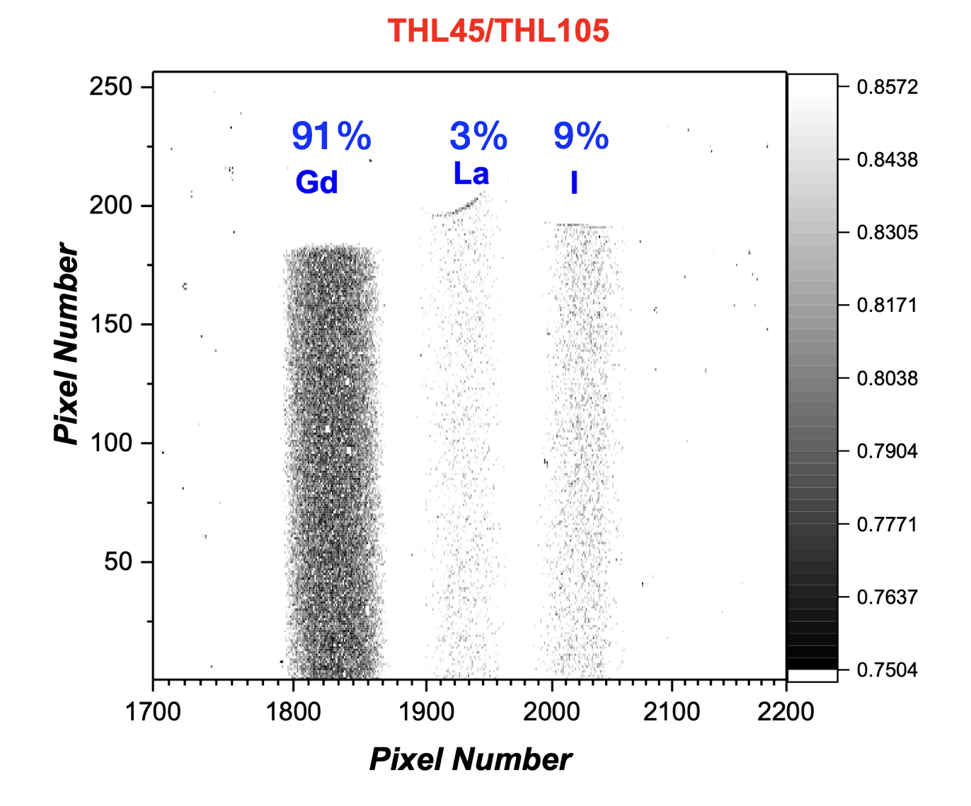
Тест№1 - разделение материалов с одинаковым суммарным коэффициентом поглощения рентгеновских γ-квантов.
Распределение значений критерия Р(1) в пикселях в выделенных участках образцов и выбранных соотношениях a / t
P(1)
P(1)
P(1)
Gd
I
La
Исходный кадр с тремя образцами после применения ко всем пикселям кадра критерия Р(1), оптимального для выделения Gd
IX Всероссийская научно-практическая конференция производителей рентгеновской техники
Г.А.Шелков

Slide 32
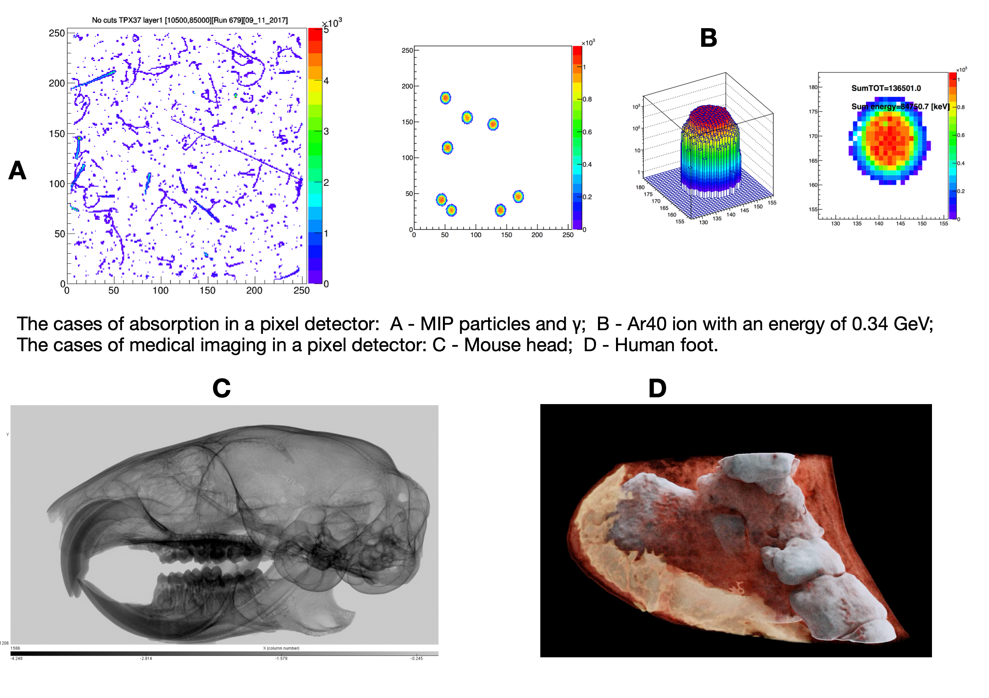

Slide 33
Timepix3 → Timepix4
 |  |  | Timepix3 (2013) | Timepix4 (2019)
Technology |  |  | 130nm – 8 metal | 65nm – 10 metal
Pixel Size |  |  | 55 x 55 µm | 55 x 55 µm
Pixel arrangement |  |  | 3-side buttable 256 x 256 | 4-side buttable 512 x 448
Sensitive area |  |  | 1.98 cm² | 6.94 cm²
Readout Modes | Data driven (Tracking) | Mode | TOT and TOA
 |  | Event Packet | 48-bit | 64-bit
 |  | Max rate | 0.43x10⁶ hits/mm²/s | 3.58x10⁶ hits/mm²/s
 |  | Max Pix rate | 1.3 KHz/pixel | 10.8 KHz/pixel
 | Frame based (Imaging) | Mode | PC (10-bit) and iTOT (14-bit) | CRW: PC (8 or 16-bit)
 |  | Frame | Zero-suppressed (with pixel addr) | Full Frame (without pixel addr)
 |  | Max count rate | ~0.82 x 10⁹ hits/mm²/s | ~5 x 10⁹ hits/mm²/s
TOT energy resolution |  |  | < 2KeV | < 1Kev
TOA binning resolution |  |  | 1.56ns | 195ps
TOA dynamic range |  |  | 409.6 µs (14-bits @ 40MHz) | 1.6384 ms (16-bits @ 40MHz)
Readout bandwidth |  |  | ≤5.12Gb (8x SLVS@640 Mbps) | ≤163.84 Gbps (16x @10.24 Gbps)
Target global minimum threshold |  |  | <500 e⁻ | <500 e⁻
3.5x
33%
8x
5x
2x
8x
4x
32x

Slide 34
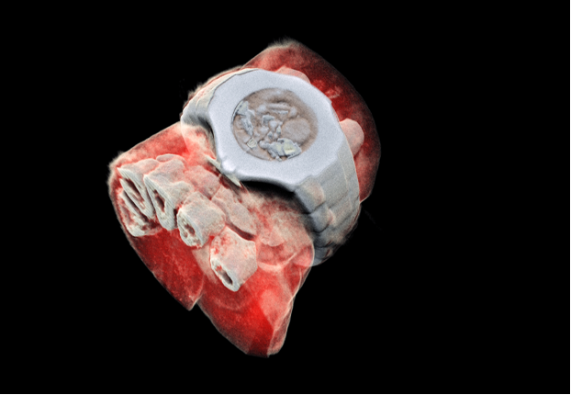
КТ ступни человека, полученная на первом полномасштабном томографе в Университете Крисчерч в Новой Зеландии.

Slide 35
Спасибо за внимание!

Slide 38
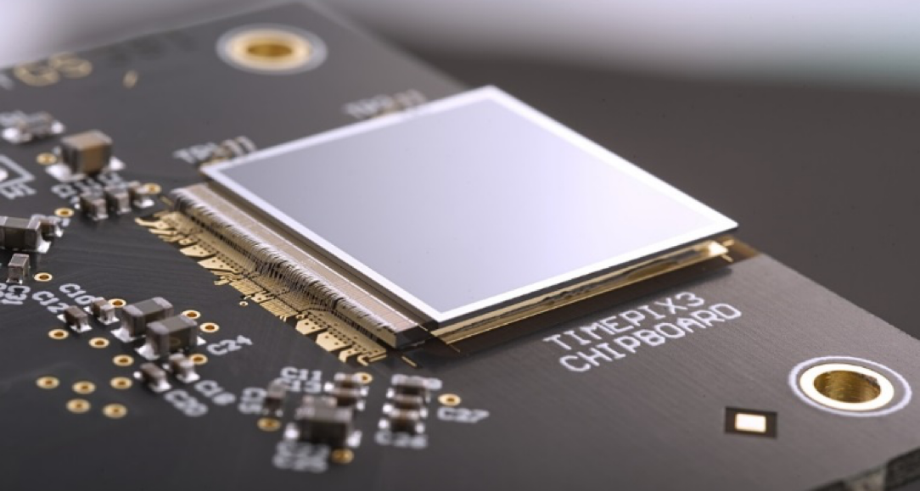
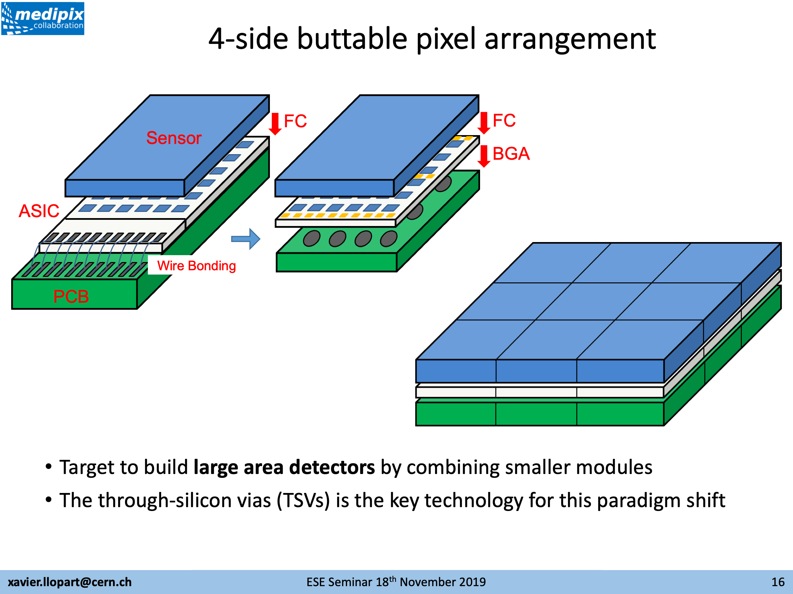
Сборка детекторов Medipix4 большой площади

Slide 39
